Slide 1
ESF projekts "Darba drošības normatīvo aktu praktiskās ieviešanas un uzraudzības pilnveidošana " (Nr.7.3.1.0/16/I/001)
Darba vides riska faktori lauksaimniecības uzņēmumos
SVARĪGĀKIE RISKA FAKTORI
Dace Jakimova
Darba drošības un vides veselības institūts,
Rīgas Stradiņa universitāte
Rīga, 25.10.2017.

Slide 2
Riska faktori lauksaimniecībā
Specifiska darba aizsardzības nozare!
Atsevišķās nozarēs – darbi ārpus telpām, bez konkrētas vietas!
Pat vienas nozares ietvaros reālie riski var būtiski atšķirties dēļ modernizācijas pakāpes
Līdzīgi un būtiski riski neatkarīgi no darba vietas

Slide 3
Svarīgākie riska faktori nozarē
Mehāniskie un traumatisma riska faktori:
darbs ar lauksaimniecības tehniku un aprīkojumu;
satiksmes negadījumi;
nenorobežotas bīstamas bedres/tvertnes;
darbs graudu elevatoros;
darbs uz pārvietojamām kāpnēm, vācot augļus utml.

Slide 4
Svarīgākie riska faktori nozarē
Ergonomiskie riska faktori:
smagumu (piemēram, slaucamo iekārtu, ūdens spaiņu, lopbarības, graudu maisu u. c.) pārvietošana;
darbs piespiedu pozās (piemēram, tehnikas vadītājiem, ravētājiem, ogu lasītājiem u. c.);
vienveidīgas kustības (piemēram, slaukšana, ravēšana, ogu lasīšana u. c.).

Slide 5
Svarīgākie riska faktori nozarē
Fizikālie riska faktori:
troksnis (strādājot kaltēs, uz lauksaimniecības tehnikas, pie konveijeriem, fermās u.c.)
vispārēja vibrācija (strādājot uz traktortehnikas, kombainiem, smagajām mašīnām u. c.)
plaukstas-rokas vibrācija (strādājot ar vibrējošiem rokas instrumentiem vai uz vibrējošiem transporta līdzekļiem)

Slide 6
Svarīgākie riska faktori nozarē
nepiemērots mikroklimats
nelabvēlīgi laika apstākļi
veicamajam darbam nepiemērots apgaismojums
ultravioletais starojums (piemēram, saules iedarbība vai dezinfekcijas lampas)
infrasarkanais starojums (piemēram, apsildes ķermeņi dzīvnieku fermās u. tml.)

Slide 7
Svarīgākie riska faktori nozarē
Ķīmiskās vielas:
augu aizsardzības līdzekļi (piemēram, pesticīdi, herbicīdi u.c.)
metāns, sērūdeņradis, amonjaks u.c., kas rodas, sadaloties kūtsmēsliem, vircas bedrēs
sintētiskie mazgāšanas un dezinfekcijas līdzekļi
medikamenti un biostimulatori
degviela, eļļas, tehniskie šķidrumi u. c.

Slide 8
Svarīgākie riska faktori nozarē
Bioloģiskie aģenti:
bioloģiski aktīvās vielas (piemēram, ziedputekšņi, antibiotikas, ēteriskās eļļas, lopbarības piedevas), baktērijas, mikroskopiskās sēnes u. c. mikroorganismi
parazīti un insekti (piemēram, cērmes, nematodes, lenteņi, odi, ērces un dunduri u.c.)
indīgi augi, kuri satur toksiskas vielas un var izraisīt cilvēka vai dzīvnieka saindēšanos vai pat nāvi (latvāņi, driģenes, zalktene, čūskoga, uzpirkstīte, indīgās sēnes u.c.), to sula

Slide 9
Svarīgākie riska faktori nozarē
Dažādas izcelsmes putekļi:
graudu, lopbarības, putnu un dzīvnieku spalvas u.c.
minerālmēslu putekļi
smilšu putekļi
metināšanas aerosoli, abrazīvie putekļi (piemēram, veicot tehnikas remontdarbus u. c.).

Slide 10
Svarīgākie riska faktori nozarē
Psihoemocionālie riska faktori:
garas darba stundas, darba sezonalitāte;
nemaināms grafiks, virsstundas;
darbs agrās rīta stundās, vakarā, naktī;
saspringti termiņi, pārāk liela darba slodze u.c.

Slide 11
Troksnis
nevēlamas skaņas
dažādu frekvenču un dažādas intensitātes skaņu haotisks sakopojums
Svarīgs kritērijs – NEVĒLAMS!
Notes:
Te pavisam vienkārši!

Slide 12
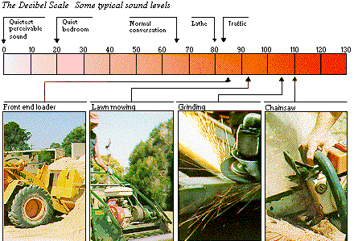
Dažādi trokšņa līmeņi
Zemākā uztveramā skaņa
Klusa guļamistaba
Saruna
Virpa
Satiksme
Notes:
Te ir mēģināts attēlot dažādus iekārtu radītos trokšņa līmeņus!

Slide 13
Troksnis lauksaimniecībā
Daudziem – liekas, ka vispār nav – «putniņi čivina, govis mauj... Romantika»
Trokšņa avoti:
Iekārtas –
lauksaimniecības tehnika
transporta līdzekļi
transportieri, kaltes u.c.
Līmenis – no 61 dB(A) līdz ~ 113 dB(A)
Atkarīgs ne tikai no pašas tehnikas, bet arī tās kabīnes (cik jauna ir tehnika, kāda ir trokšņa izolācija)

Slide 14
Troksnis joprojām ir viena no lielākajām veselības problēmām visā pasaulē
ES valstīs vidēji:
29% strādājošo ir bijuši pakļauti trokšņa iedarbībai 1/4 daļu no darba dienas
11% - visu darba dienu
Jaunajās ES dalībvalstīs vidēji:
35% strādājošo ir bijuši pakļauti trokšņa iedarbībai 1/4 daļu no darba dienas
15% strādājošo - visu darba dienu

Slide 15
Trokšņa problēmas Latvijā
Aizdomas ka reālā situācija ir vēl mazāk iepriecinoša kā statistika
Aptuveni > 50% testēto darba vietu trokšņa līmenis ir augstāks par pieļaujamo
Vai testētas “labākās” vai “sliktākās” darba vietas?
Higiēnas un arodslimību laboratorijas veikto mērījumu apkopojums:
Vairāk kā 5000 mērījumi par troksni

Slide 16
Ikdienas trokšņa ekspozīcijas līmenis (L_{EX, 8h}) procentuāli no 2003.gada līdz 2012.gadam.

Slide 17
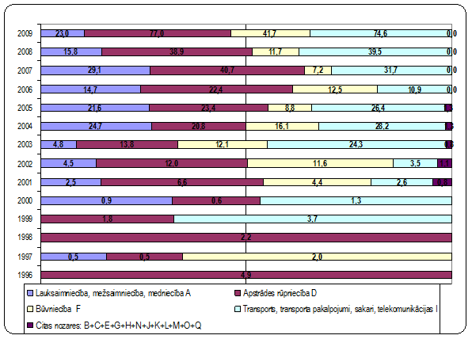
Trokšņa izraisītās aroda vājdzirdības sadalījums pa gadiem un biežākām nozarēm (uz 100 000)

Slide 18
Trokšņa ietekme uz veselību
Ar dzirdi saistītie veselības traucējumi:
aroda vājdzirdība (troksnim ilgstoši iedarbojoties uz organismu dzirdes šūnas iet bojā)
akustiskas traumas - pēkšņs skaļš, negaidīts troksnis (lauksaimniecībā – iespējamas?).
Ar dzirdi nesaistītie veselības traucējumi:
nespecifisks stresors, kas var radīt paaugstinātu asinspiedienu, sirds ritma izmaiņas, elpošanas izmaiņas, miega traucējumus
koncentrēšanās spēju samazināšanos, uzbudināmību u.t.t – palielināts nelaimes gadījumu risks!
Notes:
Akustiskās traumas – iespējamas būvniecībā (karjerās pie spridzināšanas) un arī mūzikantiem.

Slide 19
Aroda vājdzirdība

Slide 20
Kam jāpievērš uzmanība?
Skaņas spiediena līmenis – cik skaļi?
Ekspozīcijas laiks – jo ilgāk, jo sliktāk!
Skaņas/trokšņa frekvence (vissvarīgāk 1.0-5.0 kHz) – šajā frekvencē mēs runājam!
Skaņas/trokšņa raksturs – pastāvīgs/fluktuējošs/impulss – vislielākā ietekme uz dzirdi!
Individuālais jūtīgums – būtiski, jo 5-10% cilvēku iedzimtas dzirdes patoloģijas vai palielināts jūtīgums
Mežizstrādes troksnis – bieži ļaunākais pēc visiem šiem parametriem... Kāpēc saistībā ar laiksaimniecību?

Slide 21
Trokšņa vājdzirdības simptomi
Trokšņa vājdzirdības simptomi, kurus var pamanīt arī darba aizsardzības speciālisti
Pazemināta dzirde – abpusēja, simetriska
Traucēta runas saprotamība – viens no pirmajiem simptomiem
Tinnitus (jeb trokšņi ausī)

Slide 22
Trokšņa izraisītās vājdzirdības ārstēšana
Akūtas trokšņa izraisītas vājdzirdības gadījumā nepieciešama neatliekama stacionēšana specializētā stacionārā
!!! Ārstēšanas efektivitāte akūtas vājdzirdības gadījumā proporcionāla ārstēšanas uzsākšanas laikam
Hroniska aroda vājdzirdība – NEĀRSTĒJAMA!!!

Slide 23
Normatīvie akti
MK not. nr. 66 “Darba aizsardzības prasības nodarbināto aizsardzībai pret darba vides trokšņa radīto risku” (04.02.2003.)
Ekspozīcijas robežvērtība
LEX,8h= 87 dB(A) un attiecīgi pīķa= 200 Pa (Lpīķa=140 dB(A))
Augstākā ekspozīcijas darbības vērtība
LEX,8h= 85 dB(A) un attiecīgi pīķa=112 Pa (Lpīķa=135 dB(A))
Zemākā ekspozīcijas darbības vērtība
LEX,8h= 80 dB(A) un attiecīgi pīķa=112 Pa (Lpīķa=135 dB(A))
Notes:
Boldā ir izcelti normatīvie akti, kas tiek izmantoti trokšņa līmeņa novērtēšanai, t.sk. Standarti – metode, kā veikt mērījumus.
MK not. 598 un 597 doti, lai zinātu, ka tādi ir!

Slide 24
Kā novērtēt troksni?
Svarīgākais – Saprast cik liels ir troksnis:
Jāmēra (precīzākā metode)
Ražotāja informācija (nav droša metode)
Līdzīgas/identiskas iekārtas (nav droša metode)
Jāatceras – svarīgi ir zināt trokšņa ekspozīciju 8h darba maiņai
Svarīgi arī citi faktori (šķīdinātāji pastiprina trokšņa ietekmi)

Slide 25
Piemēri lauksaimniecībā
Dažādu traktoru radītais troksnis var ievērojami atšķirties atkarībā no tā veida. Tādi traktori
kā MTZ-80 un MTZ-82 rada 69,0–89,6 dB lielu troksni
savukārt “Belarus” radītais troksnis var būt 76,4–85,7 dB
bet modernāki traktori (piemēram, “Valtra” u.c.) rada 71,2–76,5 dB lielu troksni
Notes:
Motorzā’hi un krūmgrieži atrodas tuvu darbinieka ausij!

Slide 26
Piemēri lauksaimniecībā
Darba veids, darba vieta | Trokšņa līmenis, dB(A)
Cūku ferma barošanas laikā | 100
Zāles pļaušana ar pļaujmašīnu | 96
Sējmašīna | 87
Traktora kabīnē (maksimālais trokšņa līmenis vecā traktorā pie lielas darba slodzes) | 90
Moderna traktora kabīnē | 80

Slide 27
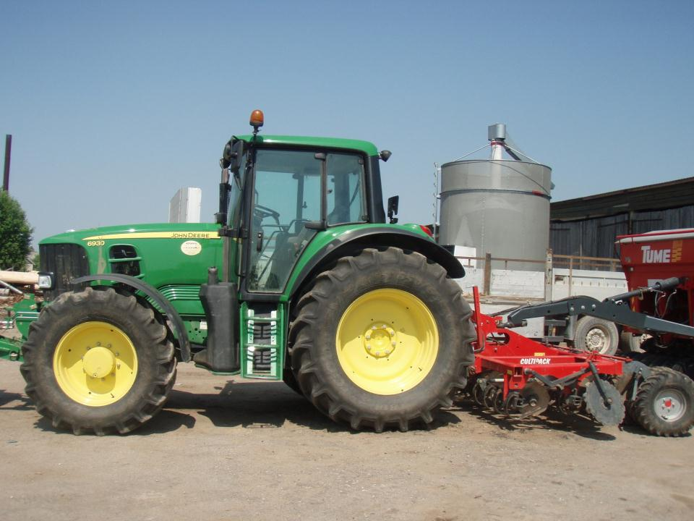

Slide 28
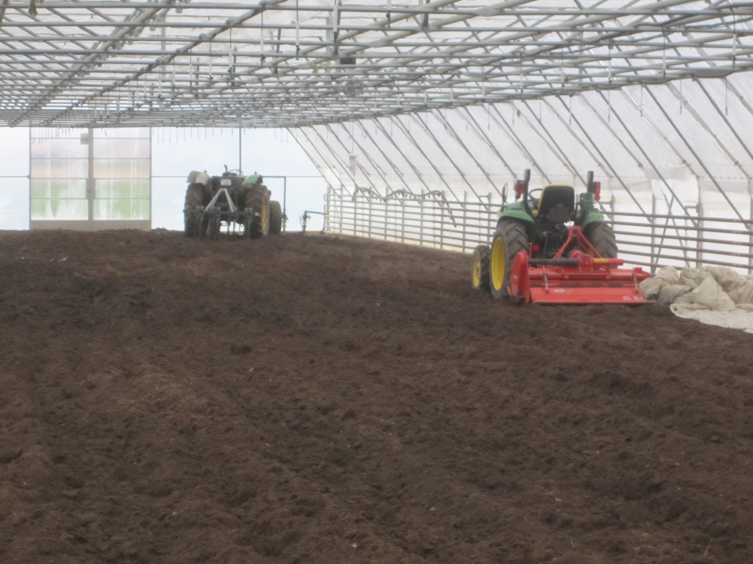

Slide 29
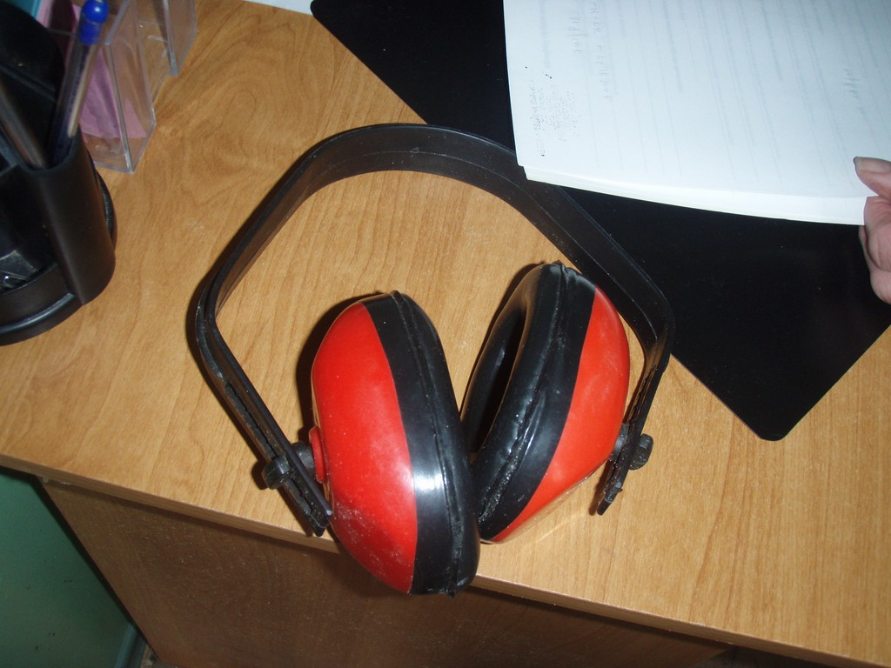

Slide 30
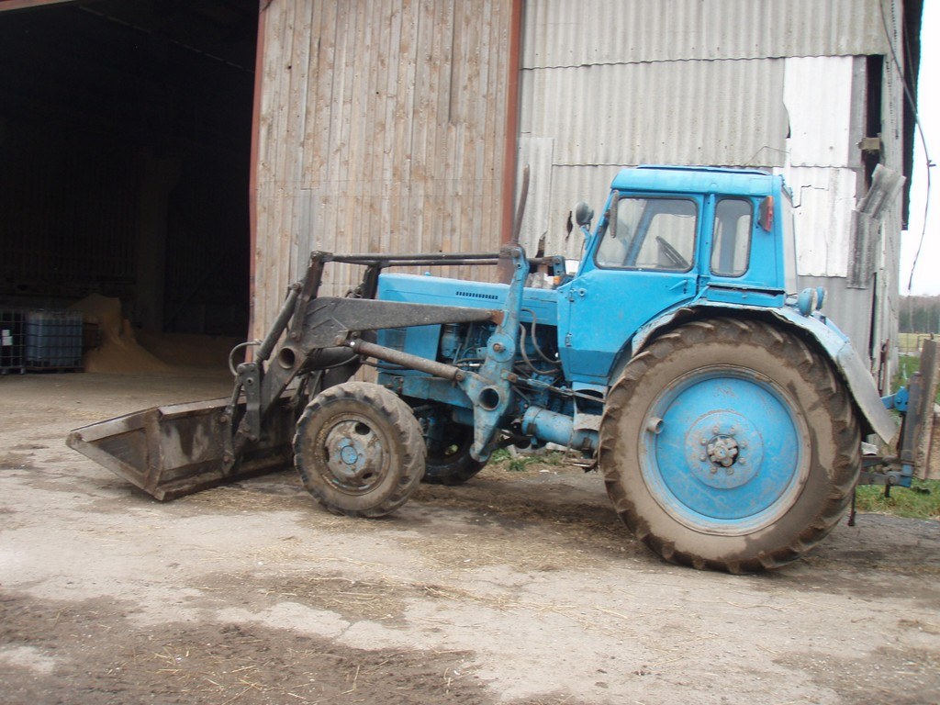

Slide 31
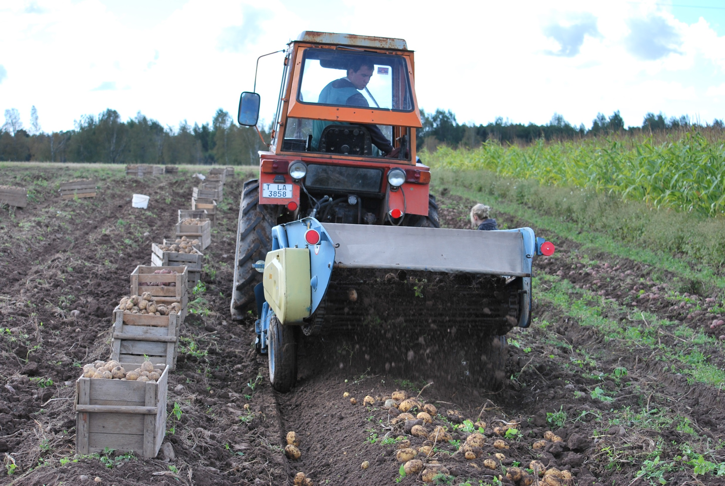

Slide 32
VIBRĀCIJA
Materiālo daļiņu (cietas vielas, šķidrumi, gāzes) mehāniskās svārstības un to kustība infraskaņas un daļēji dzirdamo skaņu frekvenču diapozonā
13.04.2004 MK not. Nr. 284 “Darba aizsardzības prasības nodarbināto aizsardzībai pret vibrācijas radīto risku darba vidē” (pārņem ES direktīvas 2002/44/EC prasības (25.06.2002.)
Cilvēks, saskaroties tieši ar vibrācijas svārstību avotu, uztver vibrāciju līdz 8000 Hz
Vibrācija ar frekvenci 16 - 20 Hz rada troksni

Slide 33
VIBRĀCIJAS VEIDI
Plaukstas - rokas vibrācija:
tiek pārvadīta caur strādājošā cilvēka rokām ar ierīcēm, kuru darbība ir balstīta uz sitieniem un rotāciju
Piemēram, mikseri, krūmgrieži u.c., kā arī smagās tehnikas vadības ierīces (!!!)
Visa ķermeņa vibrācija:
tiek pārvadīta caur stāvoša vai sēdoša cilvēka atbalsta virsmām un pamatā skar visu ķermeni
Piemēram, transportlīdzekļu vadītāji, smagās tehnikas vadītāji, darbs uz tehnikas platformām

Slide 34
VIBRĀCIJAS IETEKME UZ VESELĪBU
Lokālās vibrācijas slimības pazīmes var rasties pat pēc dažiem darba stāža gadiem, strādājot ar vibrējošām ierīcēm (jaunākais arodslimnieks – 24 gadi)
Vispārējās vibrācijas slimības pazīmes var attīstīties jau pēc 1-2 gadiem
Veselības traucējumi:
-asinsrites traucējumus (bāli pirksti, salšana, tirpšana, sāpes, samazinās jūtība u.c)
- perifērās nervu sistēmas traucējumi
- balsta kustību sistēmas traucējumi (mugurkaula, plaukstu locītavu sāpes, tirpšana, muskuļu spēka pavājināšanās u.c)
- centrālās nervu sistēmas traucējumus (bezmiegs, galvassāpes, depresija u.c)

Slide 35
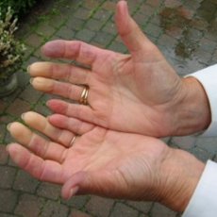
Lokālās vibrācijas slimība

Slide 36
VIBRĀCIJAS PIEĻAUJAMIE LIELUMI
PLAUKSTAS - ROKAS VIBRĀCIJA
8 h normētā ekspozīcijas darbības vērtība dienā - 2,5 m/s²
VISA ĶERMEŅA VIBRĀCIJA
8 h normētā ekspozīcijas darbības vērtība dienā - 0,5 m/s²

Slide 37
Vibrācijas avoti lauksaimniecība
Vibrācijas avoti:
- lauksaimniecības tehnika
- rokas instrumentu vai ar roku vadāmu iekārtu izmantošana (piemēram, pļaujmašīnas, motobloki, mazie traktoriņi u.c.)
- smago automašīnu vadīšana
Vispārējā vibrācija – parasti komplektā ar “plaukstas-rokas” vibrāciju
Līmeņi: - var būt diezgan augsti (pat jaunai tehnikai un labai tehnikai... )
Ietekmē - tehniskais stāvoklis, braukšanas paradumi, segums, materiāli u.c.

Slide 38
Piemēri - vibrācija lauksaimniecībā
Traktora MTZ-80 un MTZ-82 radītā visa ķermeņa vibrācija ir no 0,52 m/s² (braucot pa asfaltētu ceļu) līdz 4,01 m/s² (braucot pa grantētu ceļu)
“Belarus” rada visa ķermeņa vibrāciju, kas ir no 0,65 m/s² (braucot pa asfaltētu ceļu) līdz 4,37 m/s² (braucot pa grantētu ceļu)
“Valtra” u. c. radītais vibrācijas līmenis ir no 0,66 m/s² (braucot pa asfaltētu ceļu) līdz 1,45 m/s² (braucot pa grantētu ceļu)

Slide 39
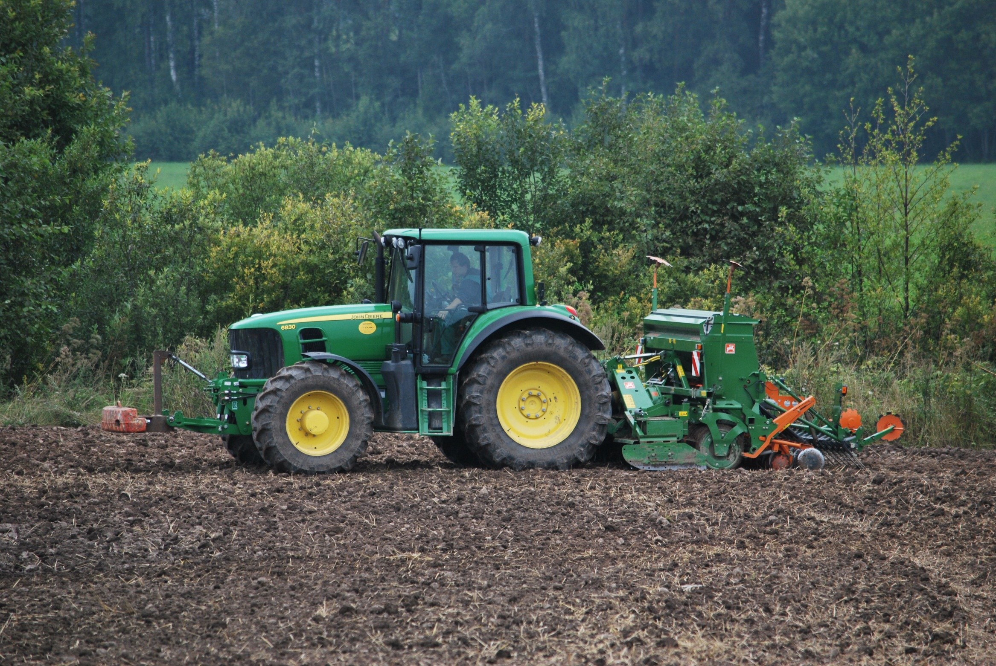

Slide 40
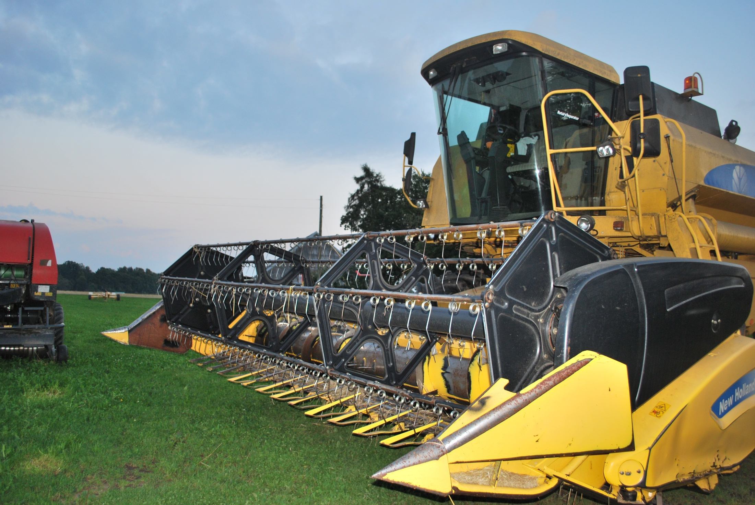

Slide 41
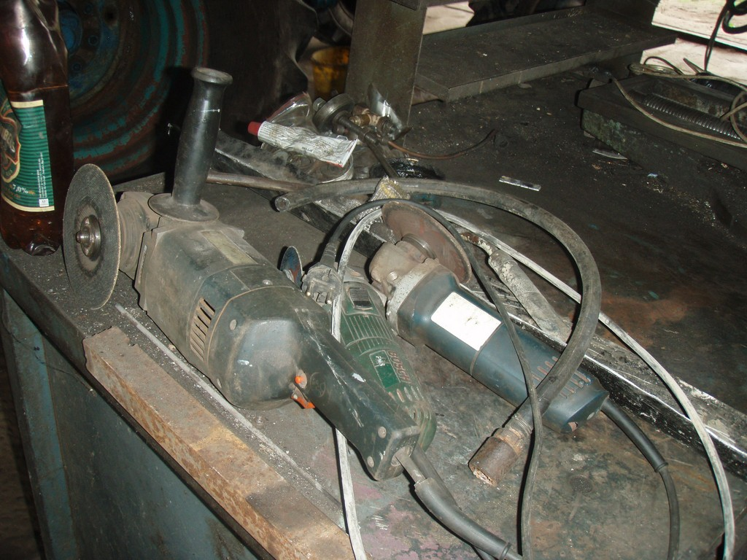

Slide 42
Kā novērtēt vibrāciju?
Svarīgākais – saprast vai tā ir (vai var rasties) un cik liela tā ir:
Jāmēra (precīzākā metode)
Ražotāja informācija (nav droša metode)
Līdzīgas/identiskas iekārtas (nav droša metode)
Jāatceras – svarīgi ir zināt vibrācijas ekspozīciju 8h darba maiņai

Slide 43
Lai gūtu pareizu priekšstatu par vidējo ikdienas vibrācijas ekspozīciju, ir nepieciešams identificēt:
tehniskais stāvoklis, braukšanas paradumi, segums
visus vibrācijas avotus (pielietotās, izmantotās mašīnas un instrumentus)
darbarīku operācijas veidus (piem., brīvgaita, zem slodzes, apstrādājamais materiāls, ātrumu maiņas, režīmi)
darba operāciju apstākļu izmaiņas (piem., netipiski darba apstākļi, cieta augsne, akmeņi, ceļa segums)

Slide 44
VIBRĀCIJA – ko var darīt?
Profilaktiskie pasākumi:
ieteicami vingrinājumi rokām darba pārtraukumos
jālieto vibrāciju slāpējoši cimdi
darba laiks un pauzes
vispārēji veselību veicinoši pasākumi (vingrošana u.c.)
roku pašmasāža silta ūdens vanniņā
vitamīnu terapijas kursi 2-3 reizes gadā
Tehniskie pasākumi:
Iekārtu uzturēšana kārtībā!

Slide 45
Bioloģiskie riska faktori
Pietiekami plaši izplatīti, parasti nepievēršam uzmanību!
Svarīgākais:
- Bioloģiski aktīvas vielas (ļoti, ļoti daudz – lielais vairums lauksaimniecības produktu ir bioloģiski aktīvi...)
- Papildus bīstamība - ietekme uz gļotādām (acu/deguna) un ādu (mikrotraumas un dažādi iekaisumi)

Slide 46
Bioloģiskie riska faktori
dzīvnieku un putnu pārnēsātās slimības
ērču pārnēsātas slimības (ērču encefalīts, Laima slimība)
citu insektu kodumi, insektu pārnēsātas slimības
saskare ar indīgiem dzīvniekiem, indīgu dzīvnieku kodumi (čūskas)
dzīvnieku uzbrukumi, suņu kodumi, trakumsērga
latvāņi, saskare ar citu indīgu augu sulu, kas, nonākot uz ādas, rada veselības traucējumus

Slide 47
Bioloģiskie riska faktori
Ko darīt?
Riska novērtējumi un šo faktoru apzināšana
Saprast kāds ir esošais aizsardzības līmenis un vai nepieciešami papildus pasākumi
Vakcinācijas, kur iespējams...
Nodarbināto informētība par rīcību (piemēram, izmaiņas veselības stāvoklī u.c.)

Slide 48
Bioloģisko faktoru izraisītās arodslimības?
Jebkuru infekcijas un parazitāro slimību, kura attīstās nodarbinātajiem, ja ir atbilstoši darba apstākļi un ja nav bijusi saskare ar šo infekciju sadzīvē, var uzskatīt par aroda infekcijas slimību
Latvijā – bioloģisko faktoru AS maz diagnosticētas (tbc, VHC, smagu slimīgu seku parādības)
Īpaši netiek diagnosticētas akūtās AS – tās būtībā jāreģistrē kā Nelaimes gadījumi

Slide 49
Svarīgākie iedarbības veidi
Infekcijas slimības – vīrushepatīti, sēnīšu slimības, tuberkuloze u.c.
Alerģiskas slimības - konjunktivīti, rinīti, bronhiālā astma, eksogēnais alerģiskais alveolīts u.c.
Parazitārās slimības - ehinokokoze u.c.
Toksiskas reakcijas – toksiskās efejas, latvāņu šūnsula u.c.

Slide 50
Leptospiroze
Joprojām izplatīta, viena no zoonožu infekcijām, izraisa Leptospira interrogans
Biežāk pārnēsā žurkas, kazas, cūkas, liellopi, izdala ar urīnu, līdz ar to plaši izplatītas
Lielāks risks – lopkopībā strādājošie, veterinārārsti, lopkautuvju darbinieki, lauksaimniecības strādnieki, mežizstrāde u.c.
Inficējās caur bojātu ādu
Simptomi – pēc 2-20 dienu inkubācijas, bieži sākumā drudzim līdzīgi, pēc tam dzelte, nieru mazspēja, sirds mazspēja
Svarīgi – agrīna ārstēšana, jo bieži nieru mazspēja

Slide 51
Stingumkrampji (tetāns)
Plaši izplatīta, jo sporas (Clostridium tetani) ir augsnē un ūdenī
Izplatās – caur brūcēm, kuras piesārņotas ar zemi (biežāk lauksaimnieki, lopkopībā, teritoriju uzkopšanā strādājošie, mežizstrādē strādājošie)
Bīstamību rada baktērijas radītais eksotoksīns (ietekmē CNS)
Svarīgākais – pašam neapstrādāt brūces (tikai primāri), bet vērsties pie palīdzības, tad tiks veikta arī speciālā seruma ievade

Slide 52
Tularēmija
Vēl viena no zoonozēm (Francisella tularensis), pārnēsā ļoti daudzi dzīvnieki, ļoti infekcioza, pietiek ar ļoti nelielu brūcīti uz ādas (arī piemēram, peldoties, saskaroties ar putekļiem u.c.)
Lielāks risks – mežsargi, mežstrādnieki, mednieki, veterināri, lauksaimnieki u.c.
Akūta norise ar drudzim līdzīgiem simptomiem, pēc 3-5 dienu inkubācijas
Prognoze – samērā labvēlīga

Slide 53
Bruceloze
Viena no t.s. zoonozēm – tās ierosina vairāki līdzīgi mikroorganismi (Brucella melitensis, B.suis, B.abortus), kurus biežāk pārnēsā kazas, cūkas, liellopi
Lielāks risks – lopkopībā strādājošie, veterinārārsti, lopkautuvju darbinieki, mežizstrādātāji u.c.
Inficēšanas ceļš – bojāta āda, gļotādas

Slide 54
Escherichia coli O157 (E coli O157)
E coli O157 ir baktērija, kas dzīvo dzīvnieku, tai skaitā liellopu, aitu, briežu un govju zarnās.
To tāpat pārnēsā mājdzīvnieki un savvaļas putni.
Toksīni, kurus tā izdala, cilvēkos izraisa slimības no caurejas līdz nieru mazspējai. Dažos gadījumos slimībai var būt letālas sekas.
E coli O157 ir neparasta ar to, ka cilvēku inficēšanai ir nepieciešams pavisam neliels daudzums organismu.
Infekciju var izraisīt nonākot kontaktā ar dzīvnieku izkārnījumiem un tad ieliekot rokas vai pirkstus mutē vai ēdot barību ar nemazgātām rokām.
Bieži pārnes arī ar netīru apģērbu.

Slide 55
Kriptosporidioze (Cryptosporidium parvum)
caureja un vēdera sāpes
līdzīga arī gripas simptomiem, bērniem un vecākiem cilvēkiem ilgst līdz pat sešu nedēļu garumam
pārnēsā teļi, jēri, brieži un kazas
nonākt pie cilvēkiem, saskaroties ar dzīvnieku mēsliem vai ar dzeramo ūdeni, kas ir piesārņots ar kūtsmēsliem

Slide 56
Bovine tuberkuloze
visbiežāk pārnēsā liellopi, āpši un brieži
cilvēks var inficēties to ieelpojot vai arī iegūstot ar rokas un mutes kontakta starpniecību
cilvēki, kuri nonāk kontaktā ar inficētiem liellopiem, ir pakļauti riskam, it īpaši ja viņi inficējas caur elpošanas trakta gļotādām (piemēram, turot dzīvnieka degunu) un pēc tam netiek ievērota personīgā higiēna

Slide 57
Salmonella
pārnēsā liela daļa mājlopu
sekas ir caureja, drudzis un vēdera sāpes
parasti salmonelloze ir inficētas barības lietošanas sekas
tā bieži var rasties no kontakta ar liellopu kūtsmēsliem – pēc tieša vai netieša kontakta salmonellas var nokļūt zarnu traktā
roku kontakts arī ir viens no svarīgiem infekciju avotiem

Slide 58
Ornitoze
izraisa Chlamydia psittaci, kuru pārnēsā pīles un citi mājputni (tai skaitā tītari), kā arī sprosta, savvaļas un eksotiskie putni
gripveida slimība, tomēr komplikāciju gadījumos tāpat var izraisīt plaušu karsoni un smagos slimības gadījumos endokardītu (sirds kambara iekaisums), hepatītu un nāvi
parasti - ieelpojot putekļus vai izsmidzinājumus no kūtsmēsliem vai caur degunu no inficētiem putniem

Slide 59
Cirpējēde
Izraisa sēnīte, kas var ietekmēt liellopus, aitas, cūkas, zirgus un suņus
Cilvēkos izraisa iekaisušus, uztūkušus, kreveļainus ādas bojājumus uz rokām, apakšdelmiem, galvas un kakla
Izraisa sēnīšu sporas, kuras iekļūst ādā caur sagriezumiem un nobrāzumiem
Sēnītes tiek pārnestas uz ādu, saskaroties ar inficētu ganāmpulku vai aprīkojumu, tādu kā vārti, pret kuriem dzīvnieki, jo īpaši liellopi, ir berzējušies

Slide 60
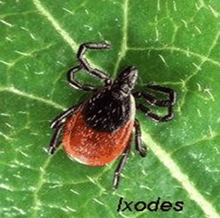
Ērču pārnestās slimības
Svarīgākās 2 – ērču encefalīts
un Laima slimība
Ērču encefalīts – viena no (DA) sabiedrībā labāk zināmajām slimībām
Akūta vīrusa izraisīta infekcijas slimība
Pārnēsā ērces (Ixodes ricinus un I.persulcatus)
Lielāks risks – visām profesijām, kuras saistītas ar mežiem, krūmiem, zāli utt.
Inficēšanās – no inficētas ērces (LV – līdz pat 30% ērču inficētas)

Slide 61
Ērču encefalīts
Inkubācijas periods – 7-14 dienas (līdz pat 30)
Slimības gaita:
Nav saslimšanas, attīstās imunitāte vai
Slimība - tipiski 2 viļņi:
Sākumā gripai līdzīgie simptomi
Slimības manifestācija, atkarībā no formas: - meningīts (galvas sāpes, sāpes acu ābolos, slikta dūša, vemšana utmldz.), encefalīts (apziņas traucējumi, paralīzes u.c.) vai t.s. perēkļu forma (simptomi atkarībā no traucējumu perēkļu atrašanās vietas – arī traucējumi perifērajos muskuļos)

Slide 62
Ērču encefalīts
Diagnostika – dažādi izmeklējumi (pierāda vai nu pašu vīrusu vai organisma izstrādātās antivielas)
Ārstēšana – dezintoksikācija, pretiekaisuma līdzekļi, vitamīni utmldz.
Sekas:
izveseļošanās
atlieku parādības – tās tiek reģistrētas kā arodslimības
letāls iznākums....

Slide 63
Ērču encefalīts
Ko var darīt DAS?
Riska novērtējums un to darbinieku noteikšana, kam šis ir reāls risks
Informēšana, pareizs apģērbs
Gadījumu reģistrācija
Vakcinācija (daļai profesiju – obligāta) – iespējamas vairākas vakcinācijas (TIKOVAX vai ENCEPUR)
Apmācība par pareizu rīcību ērces piesūkšanās gadījumā (neliet virsū eļļu, nespiest utt – labāk – ārstniecības iestādē)

Slide 64
Laima slimība (laimborelioze)
Diezgan sena vēsture (pirmie dati ~ 100-150 gadi)
Plašāk pazīstama no 1975.gada
Izraisa – Borelia burgdorferi
Lielāks risks – visām profesijām, kuras saistītas ar mežiem, krūmiem, zāli utt.
Inficēšanās – no inficētas ērces, īpaši, nepareizi noņemot

Slide 65
Laima slimība (laimborelioze)
Slimības simptomi:
Agrīnie simptomi (sākumā lokalizēta forma) – t.s. Migrējošā apļveida eritrēma (60-80% pacientu) – vismaz 5 cm diametrā, ārējā robeža sārtāka, vidus gaišāks (3-30 dienas, turas vismaz nedēļu)
Agrīna diseminēta laimborelioze (slimība sāk izplatīties pa ķermeni) – vairākas eritrēmas, var būt meningīts, locītavu bojājumi, sirds bojājumi
Vēlīna diseminēta laimborelioze (hroniska forma) – smagākais – encefalopātijas, smagi artrīti, ādas bojājumi

Slide 66
Laima slimība (laimborelioze)
Diagnostika – dažādi izmeklējumi (parasti pierāda organisma izstrādātās antivielas)
Ārstēšana – antibiotikas – jo agrāk, jo efektīvāk (diskusija – vai dzert antibiotikas profilaktiski...?)
Sekas:
Ļoti bieži vēlīnas diseminētas formas, kas beidzās ar sabojātu veselību
Ko var darīt?
To pašu ko pie encefalīta, izņemot vakcināciju!

Slide 67
Parazītu ierosinātās slimības
Biežāk nodarbinātajiem, kuri darbā saskaras ar inficētu dzīvnieku izdalījumiem (lauksaimnieki, lopkopība, veterināri, arī mežizstrādē u.c.)
Biežakās – ehinokokoze, šistosomoze, nematodoze, tenioze
Var būt arī ar ļoti smagām sekām, ja veido cistas (aknās, smadzenēs, muskuļos u.c.)

Slide 68
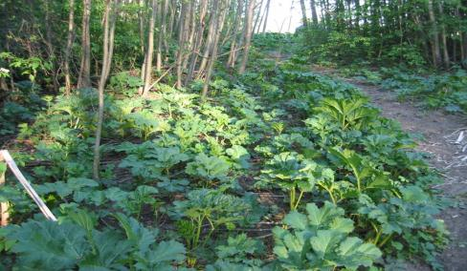
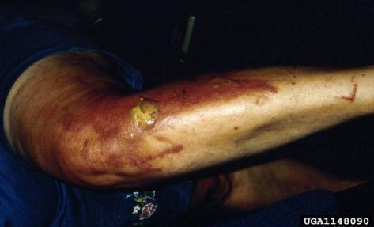
Toksiskā iedarbība
Populārākais pēdējā laikā – latvāņu šūnsula, satur bioloģiski aktīvu vielu fotokumarīnu (saukts arī par furokumarīnu vai furanokumarīnu), kura UV ietekmē rada smagus apdegumus (Nelaimes gadījums/akūta arodslimība)
Ir arī citi: toksiskās efejas, vārpainā krauklene, zilā kurpīte u.c.

Slide 69
Vakcinācijas - OBLIGĀTĀS
26.09.2000. MK noteikumi nr.330 “Vakcinācijas noteikumi” nosaka vakcināciju pret arodinfekcijām:
ērču encefalītu
B hepatītu
trakumsērgu
dzelteno drudzi
Atcerieties – VDI kontrolē šo noteikumu izpildes to daļu, kuru attiecas uz darba vidi!!!

Slide 70
Papildus minētajam....
Arī daudzi citi bioloģiskie aģenti:
endotoksīni
pelējuma sēnītes
rauga sēnītes
virkne citu baktēriju vai vīrusu
enzīmi u.c.

Slide 71
Vakcinācijas – (ne)obligātās
MK noteikumi nr.189 “Darba aizsardzības prasības, saskaroties ar bioloģiskām vielām”:
ja riska novērtēšanā konstatē, ka nodarbinātie ir pakļauti tādu bioloģisku aģentu iedarbībai, kuras dēļ pastāv draudi nodarbināto drošībai un veselībai un pret šiem bioloģiskajiem aģentiem ir pieejamas iedarbīgas vakcīnas, darba devējs piedāvā nodarbinātajiem iespēju vakcinēties;
izdevumus, kas saistīti ar minēto vakcināciju, sedz darba devējs.

Slide 72
Optiskais starojums
Optiskais starojums ir jebkurš elektromagnētiskais starojums ar viļņa garumu diapazonā no 100 nm līdz 1 mm.
Optiskā starojuma veidi:
1. neviendabīgais starojums – jebkurš optiskais starojums, kas nav lāzera starojums (ultravioletais starojums; redzamais starojums; infrasarkanais starojums)
2. lāzera starojums – optiskais starojums no lāzera ierīces
Latvijā prasības nosaka:
MK 30.06.2009. noteikumi Nr.731 "Darba aizsardzības prasības nodarbināto aizsardzībai pret mākslīgā optiskā starojuma radīto risku darba vidē"

Slide 74
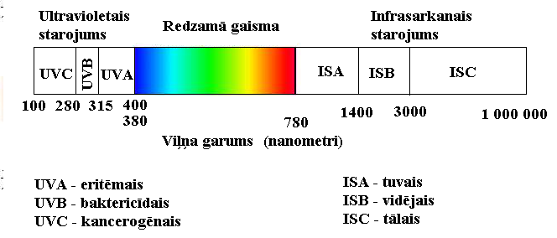
Optiskais starojums (mērogs nav vienāds)

Slide 75
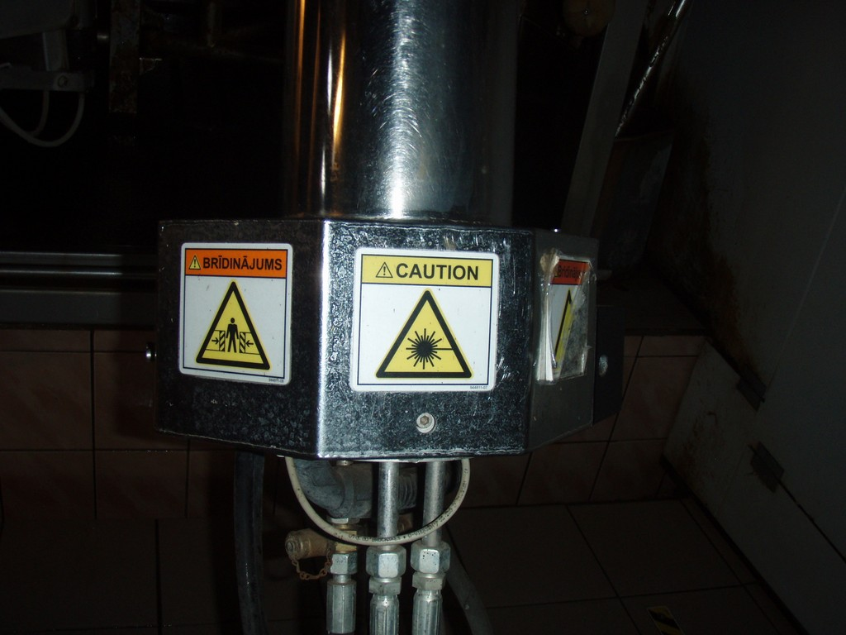

Slide 76
OS Bīstamība?
Svarīgākais
Ietekme uz ādu
Ietekmē uz acīm

Slide 77
UVA starojums
Iekļūst ādas dziļākajos slāņos (dermā)
Iziet caur stiklu un apģērbu
Izraisa kolagēna un elastīna destrukciju
Veicina ādas novecošanos
Veicina bioloģiski aktīvu vielu produkciju ādā

Slide 78
UVB starojums
Iekļūst ādas virsējos slāņos(epiderma)
Rada ādas apdegumu (eritēmu)
Stimulē melanīna sintēzi
Nomāc ādas imūno sistēmu
Veicina ādas sausumu

Slide 79
UVC starojums
Dabā absorbē ozons
Sastopams cilvēku ražots starojums (metinātāji)
Viskaitīgākais, jo rada nopietnus šūnu bojājumus
Iekļūst epidermas virsējos slāņos

Slide 80
UV starojums palielina ādas vēžu rašanās risku !
UV starojums rada šūnu DNS bojājumu
Cilvēka organismā gēns p53 atbild par bojāto šūnu atpazīšanu un apoptozi (bojāeju)
Ja UV starojuma ietekmē notiek gēna p53 mutācija, netiek kavēta bojāto šūnu dalīšanās, veidojas audzējs.
Mūža laikā saņemtā UV starojuma iedarbība summējas!!!

Slide 81
UV starojuma ietekme
Ādas apsārtums (eritēma)
Fotoalerģisks dermatīts
Košāki ādas pigmentplankumi (vasarasraibumi)
Veicina ādas izžūšanu (sausa āda)
Paātrina ādas novecošanos
Pieaug ādas vēža risks!

Slide 82
Ādas vēži
Bazalioma
*Veidojas atklātās ķermeņa daļās(galva, seja, mugura)
*Viens no galvenajiem cēloņiem - UVB

Slide 83
Ādas vēži
Plakanšūnu vēzis
*Veidojas atklātās ķermeņa daļās(galva, seja, mugura)
*Viens no galvenajiem cēloņiem - UVB

Slide 84
Ādas veidojumu izvērtēšana
Assimetry – asimetrija
Border- izplūdušas, neskaidras robežas
Color- nevienmērīga pigmentācija
Diameter- izmērs >1 cm

Slide 85
Ādas vēži
Melanoma
*Iespējama jebkurā ķermeņa vietā
*Attīstībā nozīme ir ne tikai UVS, bet arī ģenētiskiem faktoriem

Slide 86
UV starojuma ietekme uz ādu atkarīga no
Cilvēka ādas tipa
Starojuma intensitātes (ģeogrāfiskais platums, gada un diennakts laiks, mākoņu daudzums, atstarojošās virsmas-ūdens, sniegs, smiltis)

Slide 87
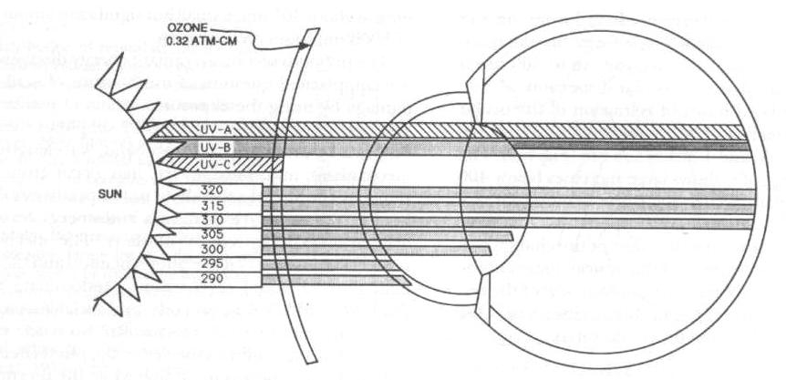
OS ietekme uz acīm
UV starojuma absorbcija acs struktūrās

Slide 88
Lēcas bojājumi - Katarakta
Katarakta ir acs lēcas vai tās kapsulas apduļķošanās.
Biežākā arodslimība ir staru enerģijas izraisīta katarakta, kas var rasties, ja acīs iekļūst :
rentgenstarojums
infrasarkanais
ultravioletais
lāzera starojums

Slide 89
Citi fizikālie faktori
Mikroklimats:
ļoti būtisks faktors, kurš pastiprina dažādu citu faktoru ietekmi (vibrācijas u.c.)
uzmanība pievēršana darba ilgumam, kā arī apģērbam (piemērotība, sezonalitāte u.c.)
ir prasības, attiecas gan uz «no jauna iekārtotām darba vietām»
parasti kombinējās ar vispārējo ventilāciju trūkumu (vai nepiemērotību)
lauksaimniecībā – nav jau tās «darba vietas»...

Slide 90
Nr. p.k. | Gada periods | Darba kategorija | Gaisa temperatūra (C°) | Gaisa relatīvais mitrums (%) | Gaisa kustības ātrums (m/s)
1. | Gada aukstais periods (vidējā gaisa temperatūra ārpus darba telpām + 10 °C vai mazāk) | I¹ | 19,0–25,0 | 30–70 | 0,05–0,15
 |  | II² | 16,0–23,0 | 30–70 | 0,1–0,3
 |  | III³ | 13,0–21,0 | 30–70 | 0,2–0,4
2. | Gada siltais periods (vidējā gaisa temperatūra ārpus darba telpām vairāk par + 10 °C) | I¹ | 20,0–28,0 | 30–70 | 0,05–0,15
 |  | II² | 16,0–27,0 | 30–70 | 0,1–0,4
 |  | III³ | 15,0–26,0 | 30–70 | 0,2–0,5

Slide 91
Mikroklimats lauksaimniecībā
Lauksaimniecības darbos darbinieki ir pilnībā pakļauti āra laika apstākļiem (sals, karstums, UV starojums, lietus, vējš u.t.t.)
Kopēja problēma – nepiemērots apģērbs
Nenovērtēta problēma – ietekme uz darba spējām un darba kavējumiem!

Slide 92
Pieļaujamais laikposms darbam aukstumā ārpus telpām
Nr. p.k. | Faktiskā gaisa temperatūra,* °C | Maksimālā nepārtrauktā aukstuma ekspozīcija, min | Minimālais atpūtas laiks, min
1. | -5 līdz -10 | 90 | 15
2. | -10 līdz -18 | 80 | 20
3. | -18 līdz -30 | 70 | 25
4. | Zem -30 | 60 | 30
Jāņem vērā arī vēja stiprums!!!
Wind chill faktors vai «real – feel» vai «feels – like»
http://www.csgnetwork.com/windchillcalc.html

Slide 93
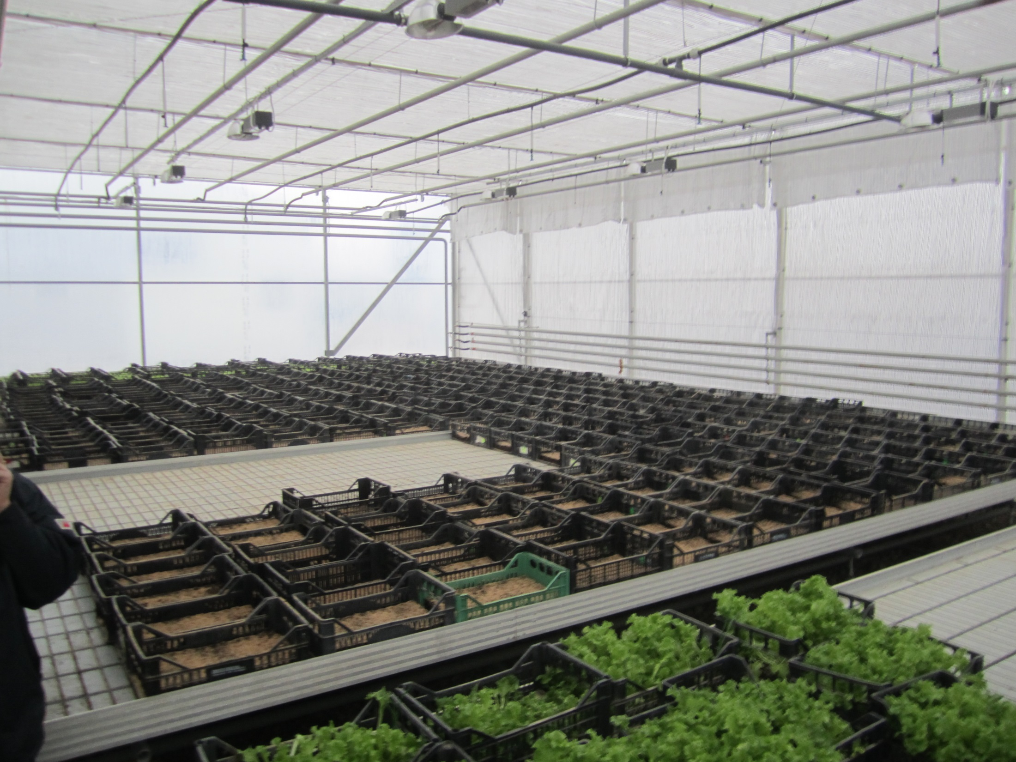

Slide 94
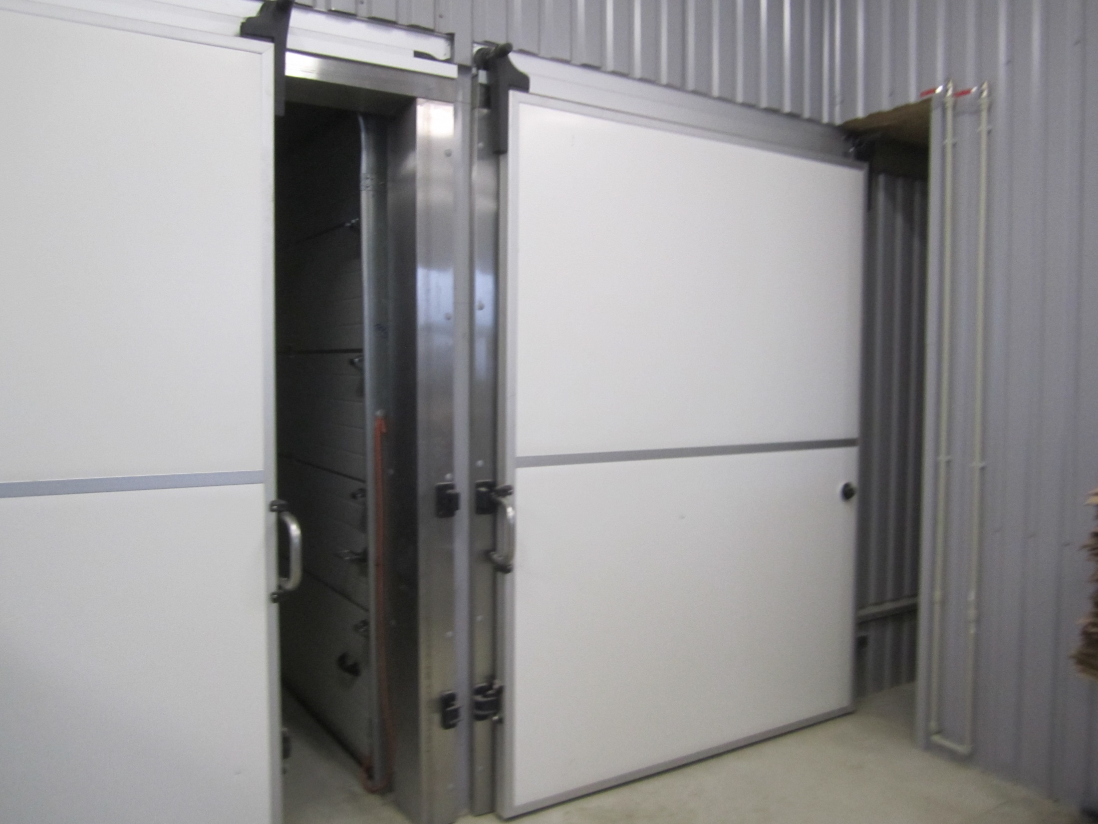

Slide 96
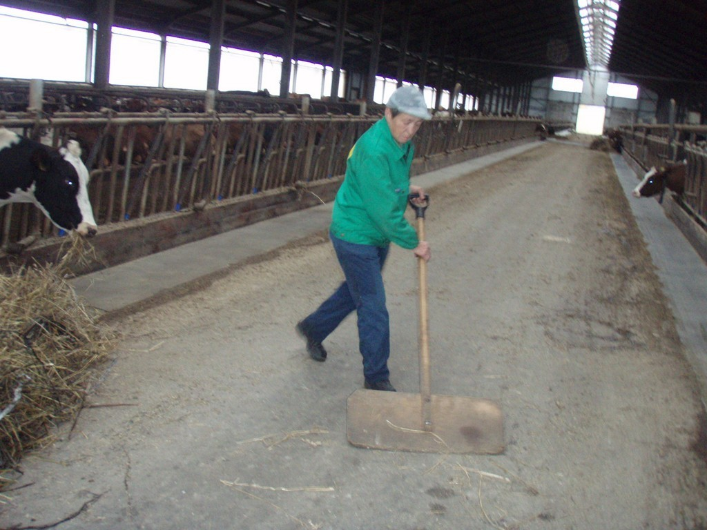

Slide 97
Apgaismojums
Ir normēts noteikumu nr.359 «Darba aizsardzības prasības darba vietās» (2009) 2. un 3.pielikumā
Būtisks nelaimes gadījumu riska “pastiprinātājs”!
Ir prasības par apgaismojuma līmeņiem
Praksē – bieži bojāts!
Noteikumi neattiecas uz darba vietām «lauksaimniecības un mežsaimniecības uzņēmumos, ja darba vietas neatrodas šo uzņēmumu ēkās»

Slide 98
Ķīmiskās vielas un produkti vispār...
Ļoti būtiski un nepietiekami zināmi!
Sastopami jebkurā nozarē, pārtikā – ļoti daudz, tai skaitā – paši produkti!
Ķīmisko vielu referatīvā dienesta datu bāzē (Chemical Abstract Service - CAS) uz 2007.gadu reģistrētas > 30 miljoni vielu [http://www.cas.org/New1/casinfo.html]
ES valstīs aktīvi lieto ~30 000 vielu, t.sk.
~ 10 000 tiek ražotas vairāk par 10 t/gadā
~ 2000 toksisku un kaitīgu vielu lieto lielos daudzumos

Slide 99
Ķīmisko vielu radītā ietekme uz veselību
Ķīmisko vielu radītā iedarbība var būt ļoti daudzpusīga!
Simptomi bieži nespecifiski un raksturīgi dažādu vielu iedarbībai
Izraisa arī akūtas arodslimības!!!
Svarīgākās sekas lauksaimniecībā:
Putekļu izraisītās slimības
Ietekme uz nervu sistēmu (gan ieelpojot, gan uz ādas)
Augu aizsardzības līdzekļi!

Slide 100
Svarīgākās plaušu slimības lauksaimniecībā
Putekļu bronhīti
Izraisa gan ķīmiskas vielas (metināšanas aerosoli), gan putekļi (graudi), kuri rada iekaisumu, kurš pāriet hroniskā formā, veicina smēķēšana, caurvēji, laika apstākļi
Attīstās: 3-5-10 gadu laikā
Sūdzības: klepus ar krēpām (ne mazāk kā 2-3 mēnešus gadā, vismaz 2 gadus pēc kārtas
Pneimokoniozes:
Hroniska slimības, kuru izraisa ilgstoša putekļu iedarbība – beidzas ar HOPS!

Slide 101
Alerģiskās arodslimības
Izraisa: tūkstošiem dažādu vielu, kuras var būt alerģiskas.
Biežāk: pesticīdi, sintētiskie mazgāšanas līdzekļi, augu putekšņi, linu putekļi, kviešu, rudzu, miežu, auzu putekļi un milti, bērza, kļavas, priedes, egles koksnes putekļi, dzīvnieku blaugznas, spalvas, vilna, nagi, bišu inde, dažādu sēnīšu (piemēram, pelējuma sēnītes) sporas
Biežāk: bronhiālā astma, aroda dermatīti, ekzēmas, nātrenes u.c.
Tipiski: “fermera plaušas” – putekļo un alerģisku reakciju (graudu putekļi un pelējuma sēnītes) izraisīts hronisks plaušu iekaisums

Slide 102
Riska novērtējums?
Saprast vai un ar kādām vielām tiek strādāts?
Vai tās ir bīstamas?
Kāds ir šo vielu ekspozīcijas līmenis (AER)?
Kādi aizsardzības pasākumi tiek nodrošināti un vai tie ir pietiekami?
Kas vēl būtu jādara?

Slide 103
Ķīmija un putekļi lauksaimniecībā
Ar degvielu darbināmās iekārtas var radīt paaugstinātu:
oglekļa monoksīda
slāpekļa dioksīda
sēra dioksīda
nesadegušas degvielas naftas ogļūdeņražu maisījuma koncentrāciju gaisā.
Smērvielas, tehniskie šķidrumi -
Dažādu ogļūdeņražu maisījumi, var saturēt arī benzolu (kancerogēns)
Īpaši bīstamas izlietotās eļļas, jo var saturēt dažādus sadegšanas produktus un metāla daļiņas
Parasti – būtiska ekspozīcija caur ādu

Slide 104
Ķīmija un putekļi lauksaimniecībā
Graudu, salmu, lopbarības, mikroelementu u.c. putekļi
metāns, sērūdeņradis, amonjaks u.c. kas rodas sadaloties kūtsmēsliem
sintētiskie mazgāšanas līdzekļi un dezinfekcijas līdzekļi
medikamenti un biostimulatori
augu aizsardzības līdzekļi

Slide 105
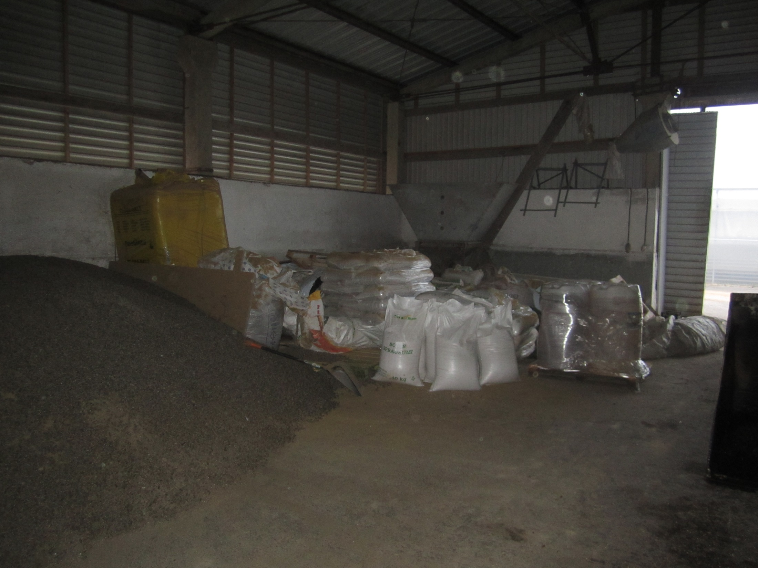

Slide 106
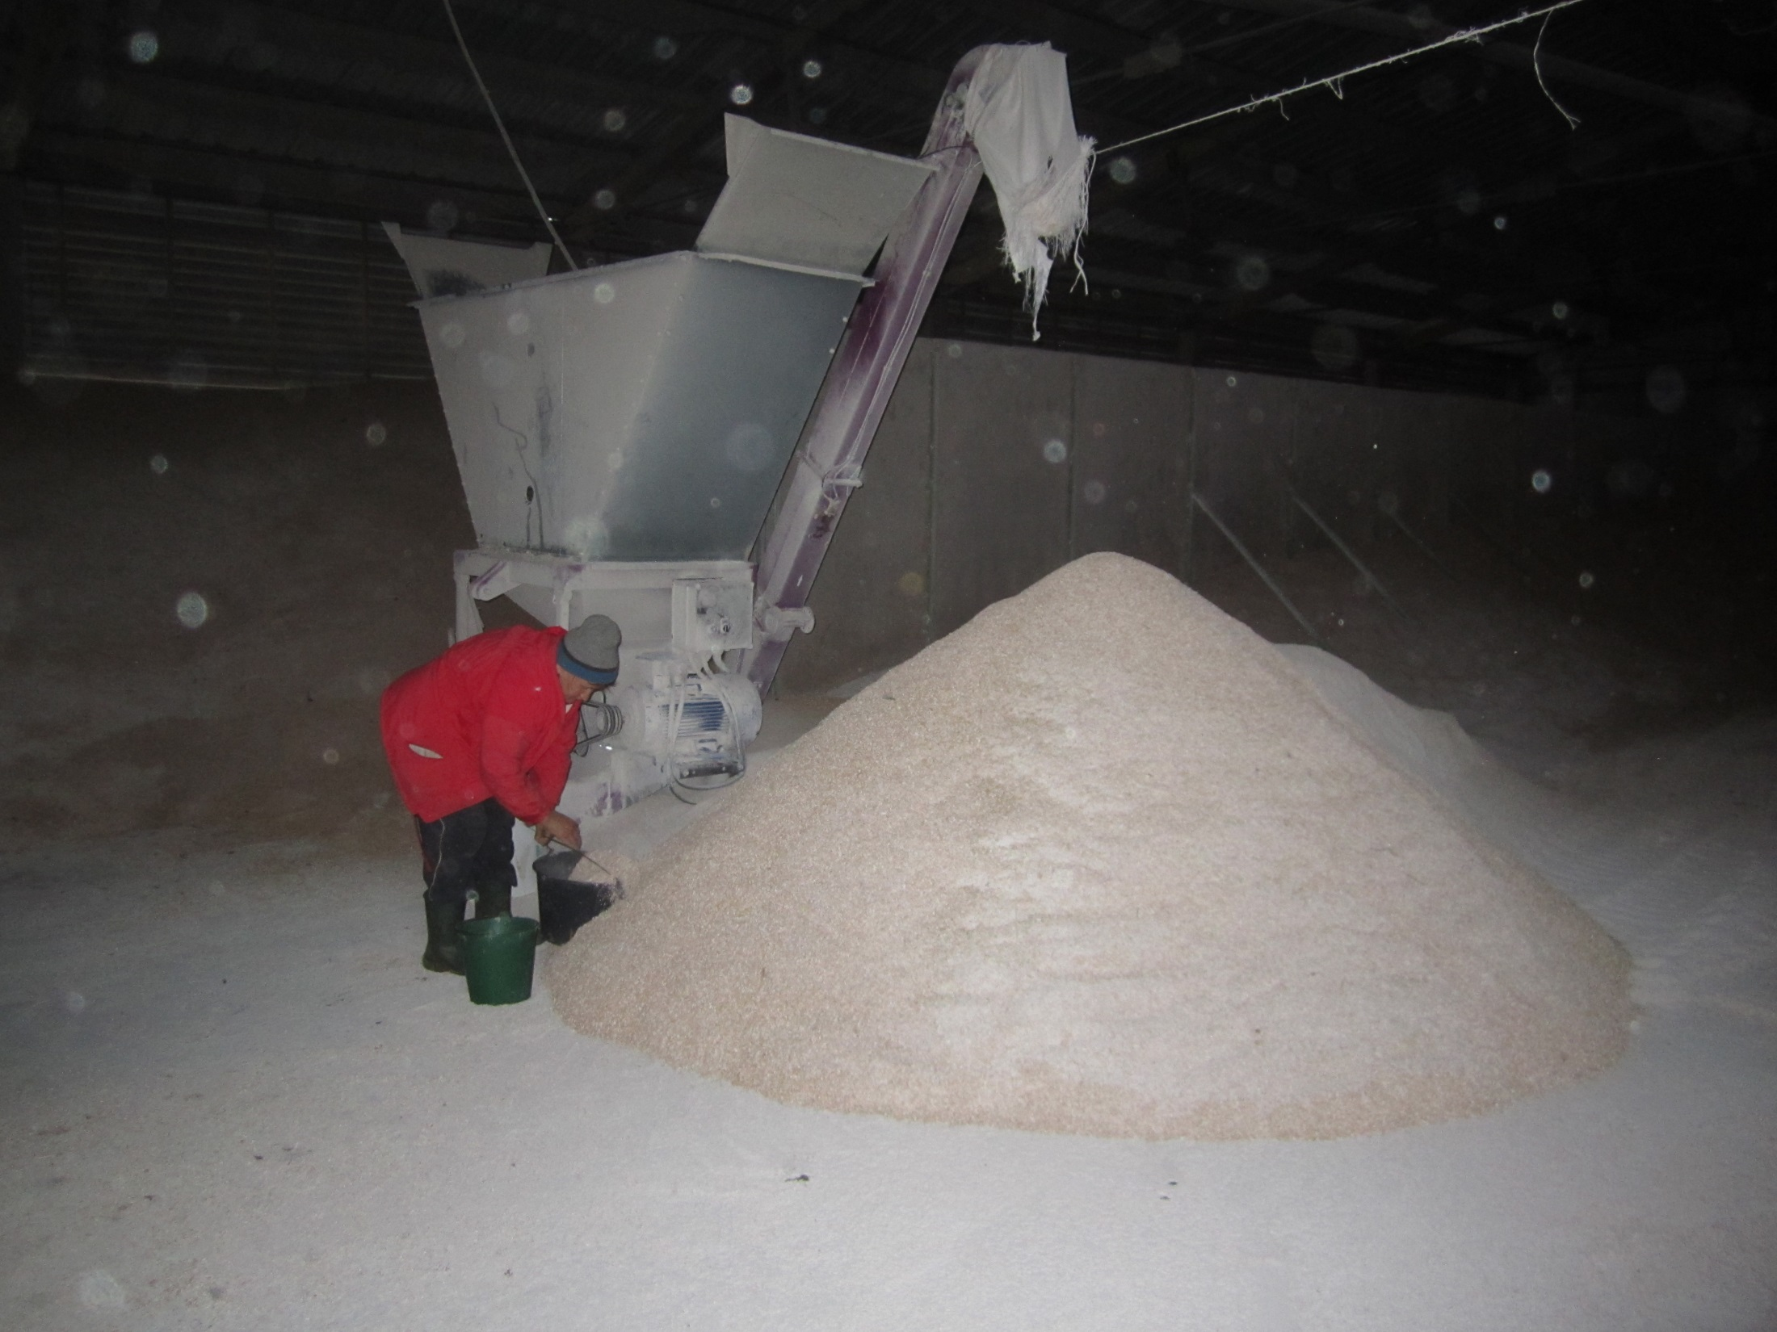

Slide 107
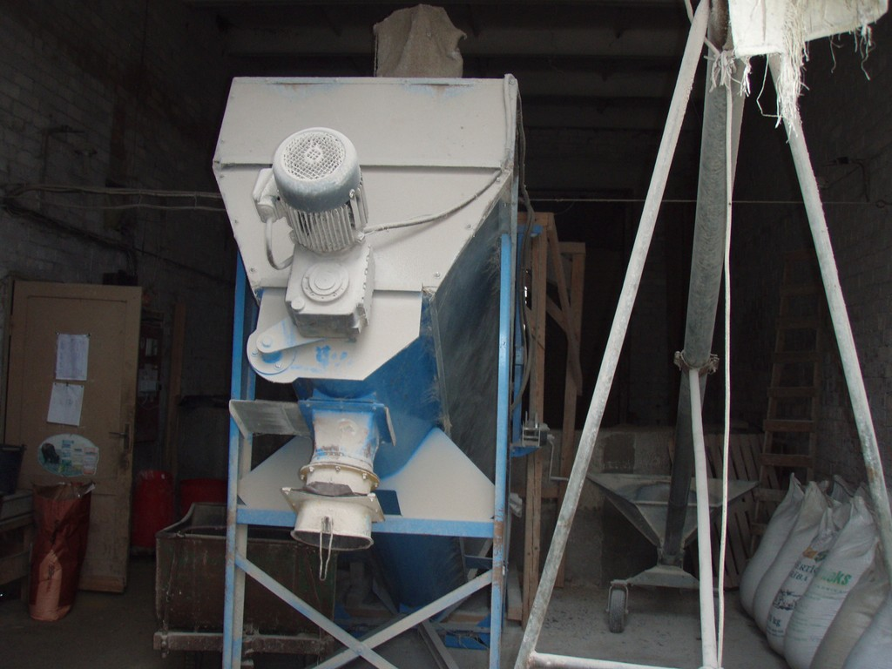
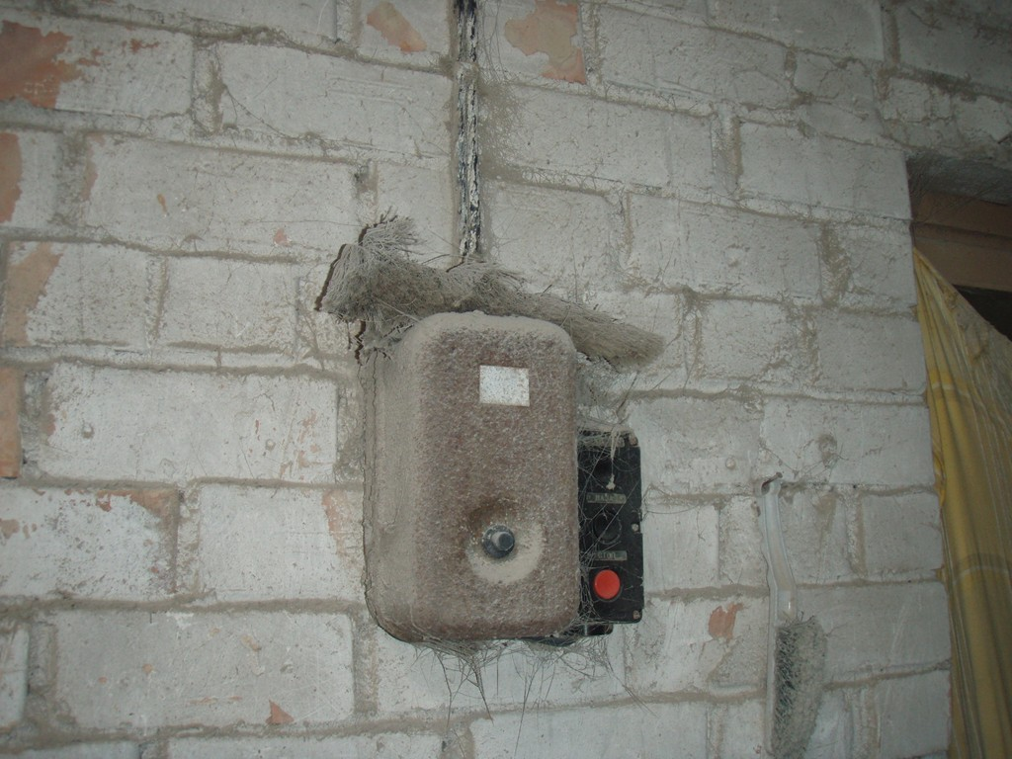

Slide 108
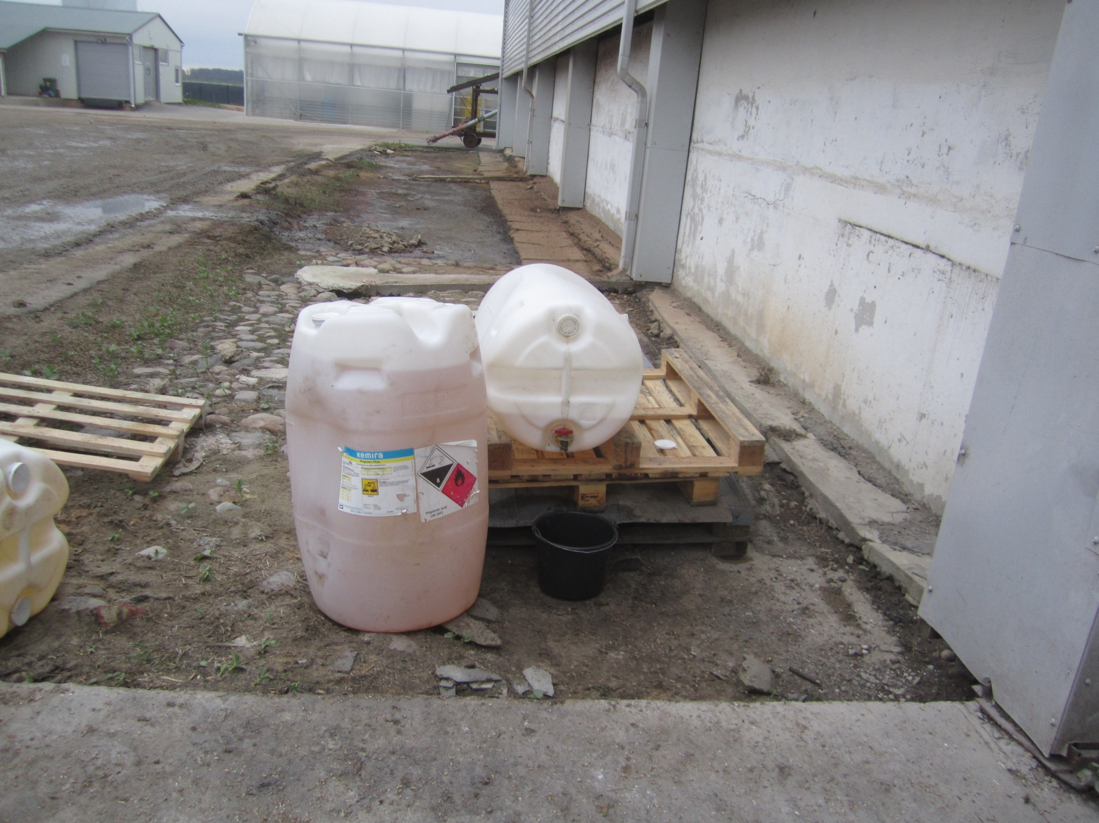

Slide 109
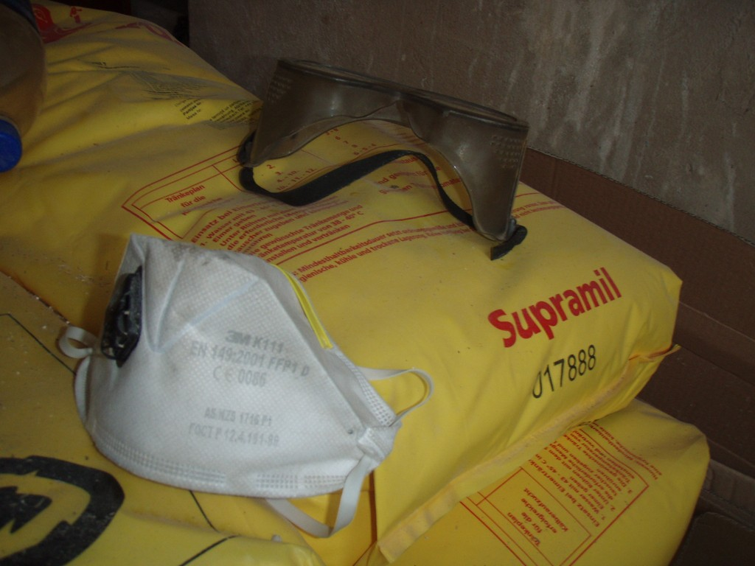

Slide 110
Augu aizsardzības līdzekļi
Īpaša produktu grupa, kura iedarbojas uz augu kaitēkļiem!
Jāatceras, ka ne visi ir ķīmiskas vielas, ir arī:
Dzīvus organismus saturoši AAL
Mikrobioloģiskie
Augu un dzīvnieku valsts izcelsmes
atļauts izplatīt un lietot tikai reģistrētus augu aizsardzības līdzekļus
AAL jālieto saskaņā ar norādēm marķējumā

Slide 111
Augu aizsardzības līdzekļi
AAL jāuzglabā oriģinālā iepakojumā ražotāja noteiktajos uzglabāšanas apstākļos, aizslēdzamās, bērniem un dzīvniekiem nepieejamās vietās, atsevišķi no pārtikas produktiem un lopbarības;
ja lieto pirmās un otrās klases AAL, personai ir:
jāsaņem apliecība par augu aizsardzības zināšanu minimuma apguvi
jāveic iegādāto augu aizsardzības līdzekļu un apstrādāto kultūraugu uzskaite

Slide 112
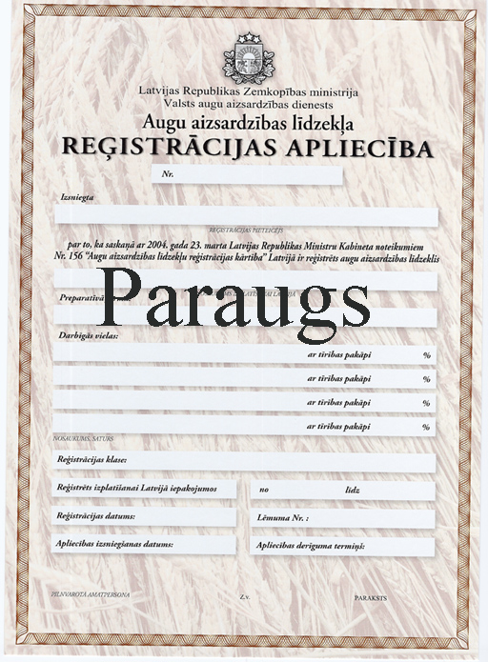

Slide 113
Aroda ekspozīcijas robežvērtība (AER pēc MK 325/2007)
Aroda ekspozīcijas robežvērtība (AER) ir tāda ķīmiskās vielas koncentrācija darba vides gaisā, kas visā darba laikā ar 8 stundu darba dienas ilgumu (vai arī pie cita iedarbības ilguma, bet ne vairāk par 40 stundām nedēļā) darbinieka organismā visā dzīves laikā neizraisa saslimšanu un novirzes veselībā, kuras konstatējamas ar mūsdienu izmeklēšanas metodēm.

Slide 114
EI = C/AER <1 (pēc MK 325/2007)
EI – ekspozīcijas indekss
rāda reālās koncentrācijas C attiecību pret ĶV normatīvo lielumu t.i. AER;
EI <1 t.i. pieļautā riska varbūtības pakāpe
EI – svarīgākais rādītājs praksē!!!
114

Slide 115
Ķīmisko vielu kombinētas iedarbības novērtēšana
Identificē visas vielas, kuru iedarbībai var būt pakļauts darbinieks
Nosaka katras vielas ekspozīcijas koncentrāciju un ekspozīcijas indeksu (EI)
Pēc DDL esošas informācijas (jeb Bīstamo ķīmisko vielu reģistra datiem nosaka vielas bīstamību)
www.lvgma.gov.lv/chemical/saraxti/saraksti.htm
Nosaka kopējo iedarbības varbūtību pēc
EI summas

Slide 116
Biogāzes
Notes:
Biogāzes iekārtas ir daudzfunkcionālas. Tajās notiek gan enerģijas (biogāzes) ieguve, gan kūtsmēslu pārstrāde tādā veidā, ka tie vairs neizdala gāzes, kas piesārņo apkārtējo vidi. Savukārt kompostēšana uzlabo kūtsmēslu kvalitāti. Biogāze veidojas ar baktēriju palīdzību. Tā rodas dzīvnieku ekskrementos un gandrīz visos organiskas izcelsmes atkritumos, to anaerobās fermentācijas procesā. Biogāze, kas rodas dabā, it īpaši no celulozes, ir tā saucamā purva gāze. Tā veidojas arī atkritumu kaudzēs.

Slide 117
Biogāzes
Kūtsmēslu sausnā ietilpst organiskos savienojumos saistīts ogleklis, kas biogāzes veidošanās procesā tiek daļēji pārvērsts metānā (CH₄) un oglekļa dioksīdā (CO₂), ar nelielu citu gāzu piedevu
Šo divu gāzu - CH₄ un CO₂ maisījumu, arī sauc par biogāzi
Metāns ir atmosfērai kaitīga, viegli uzliesmojoša gāze, kurai nav smaržas

Slide 118
Biogāzes
Sērūdeņradis (H₂S) ir indīga gāze. Cilvēkam var būt letāls iznākums, ja to ieelpo pat nelielā daudzumā (kopā ar biogāzi)
Sajaucoties noteiktās attiecībās ar gaisu (ja gaisā ir 15 – 30 % biogāzes), biogāze var būt sprādzienbīstama
Parastos apstākļos tas nenotiek, tomēr tas var atgadīties šādās īpašās situācijās:
- iztukšojot hermētiski noslēgtās tilpnes pirms to remonta
- pie biogāzes noplūdēm no glabātuves

Slide 119
Sērūdeņradis (H₂S)
Ja liellopus un citus lauksaimniecības dzīvniekus izmitina redeļu novietnēs, liels daudzums vircas uzkrājas tvertnēs zem redelēm. Laikposmā, kad vircu nevar izkliedēt uz lauka, vircai var izveidoties cieta garoza. Sadalīšanās gāzes, tostarp metāns un sērūdeņradis, var uzkrāties zem šīs garozas, un to līmenis var būt letāls, ja šī garoza tiek salauzta
Visbīstamākais brīdis ir vircas samaisīšanas laikā, un to dara, lai atvieglotu iesūknēšanu vakuuma tvertnēs izkliedēšanai uz lauka
Arī komposts un citas organiskās vielas sadaloties var izdalīt letālu sērūdeņraža daudzumu, tādēļ tās apmaisot vai iekraujot, ir nepieciešama liela piesardzība

Slide 120
Drošības prasības, maisot organisku vielu sadalīšanās produktus (sērūdeņradis (H₂S))
Maisīt un izkliedēt tikai vējainās dienās, lai gāzes varētu ātri izklīst
Izvedst visus mājlopus (arī suņus un citus dzīvniekus) no ēkas un vispārējās teritorijas
Atvērt visas iespējamās novietnes vai kūts nodalījuma durvis, lai nodrošinātu ventilāciju, un norobežot šo zonu, lai tai nevarētu piekļūt (jo īpaši bērni un veci cilvēki)
Nostāties ar muguru pret vēju, kad ievieto maisīšanas ierīci, un sākt maisīšanu, pārliecinoties, ka ir uzstādīts pilnīgs jūgvārpstas aizsargs
Lielākā daļa gāzu izdalīsies pirmajās 15–20 maisīšanas minūtēs, tomēr piesardzība ir jāievēro visu laiku

Slide 121
Drošības prasības, maisot organisku vielu sadalīšanās produktus (sērūdeņradis (H₂S))
Sērūdeņraža gāze ir ļoti toksiska, tā smird pēc puvušām olām, nomāc smaržas sajūtu, zemā koncentrācijā radot mānīgu drošības izjūtu, ka gāze ir izklīdusi, lai gan patiesībā tās koncentrācija var būt palielinājusies
Pēc garozas salaušanas no vircas izdalītās koncentrācijas kopumā ir letālas, un nonāvēt var pat viena ieelpa
Kad maisītāju izņem, lai varētu sākt sūknēšanu un izkliedēšanu, novietojiet sistēmu vietā, nodrošinot pārsega uzlikšanu maisīšanas punktam vai citādu aizsardzību pret neatļautu piekļuvi
Pēc darba pabeigšanas vienmēr uzlikt atpakaļ maisīšanas punkta pārsegus

Slide 122
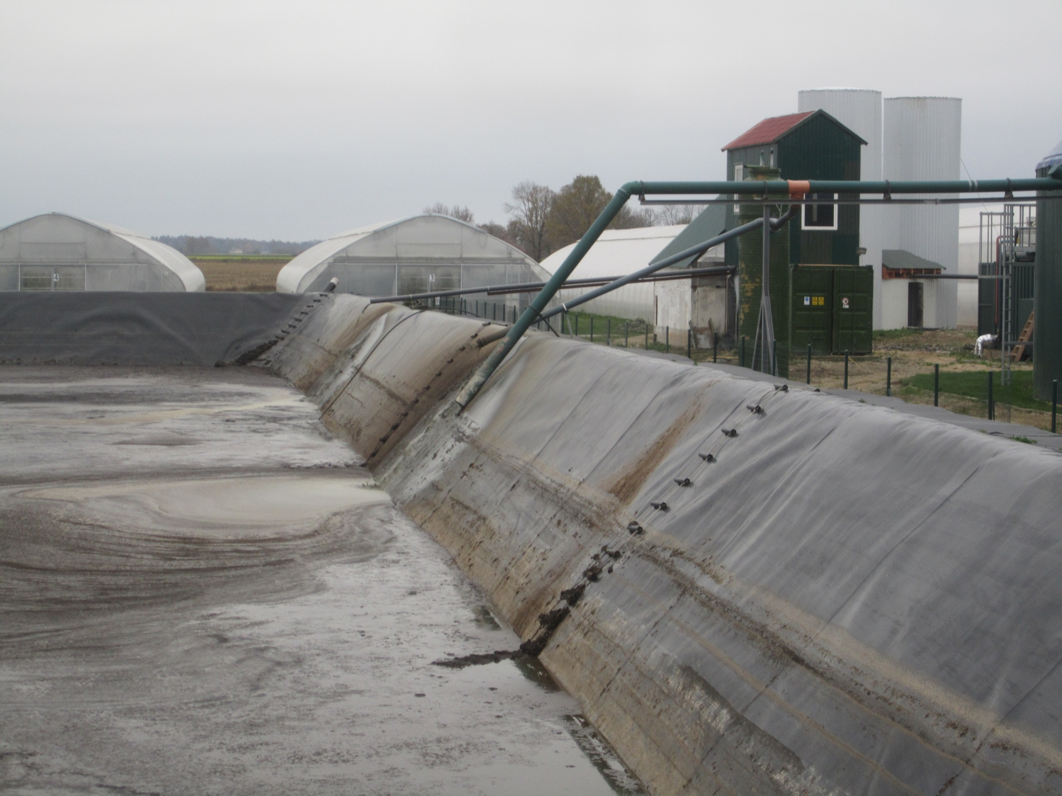

Slide 123
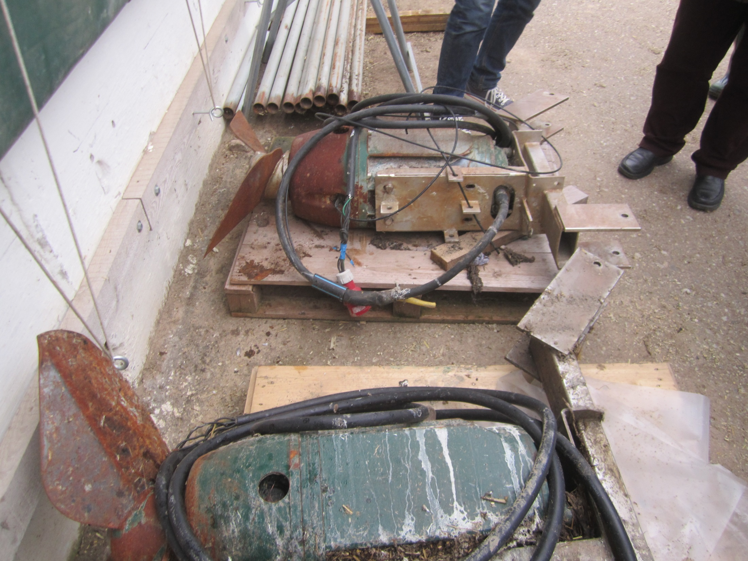

Slide 124
Problēma arī lauksaimniecībā - Individuālās aizsardzības līdzekļi
Situācija ir ļoti dažāda, kopumā parasti – bēdīgi....
Svarīgākās problēmas tieši ķīmisko vielu aspektā
Nepiemēroti cimdi (piemēram, neparedzēti darbam ar ķīmiskajām vielām)
Redzes aizsardzības līdzekļu nelietošana (piemērotas pastāvīgi nēsājamas brilles - ārkārtīgs retums)
Apģērba tīrīšana un mazgāšana
Apavi!

Slide 125
Fiziskie (ergonomiskie) riska faktori
Protams, viens no svarīgākajiem riskiem, bet grūti precīzi vērtējams un ļoti mainīgs
Svarīgākie:
Piespiedu darba pozas
Smagumu pārvietošana
Vienveidīgas kustības

Slide 126
Balsta un kustību aparāta slimības
Biežākais karpālā kanāla sindroms, kas ir pastāvīga, lēni progresējoša roku slimība, šī slimība visbiežāk attīstās cilvēkiem, kas veic, piemēram, griešanas, vēršanas, pakošanas u.c. darbus.
Raksturīgās arī artrozes – konkrētas locītavas iekaisums (slaucējas, ravētājas, lasītājas u.c.)
Bieži – mugurkaula slimības, it īpaši jostas un krustu daļā, tai skaitā mugurkaula diska trūces

Slide 127
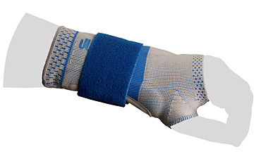
Wrist Tendinitis

Slide 128
Stenosing Ligamentitis

Slide 129
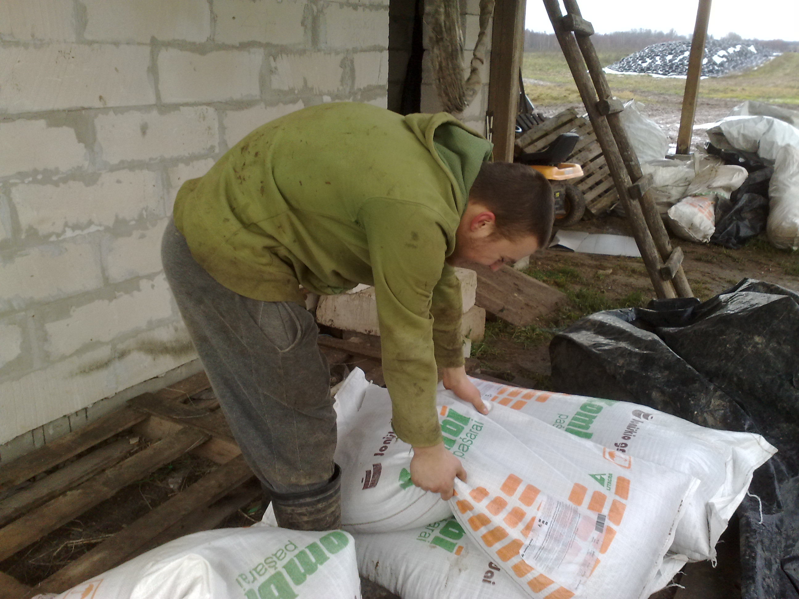

Slide 130
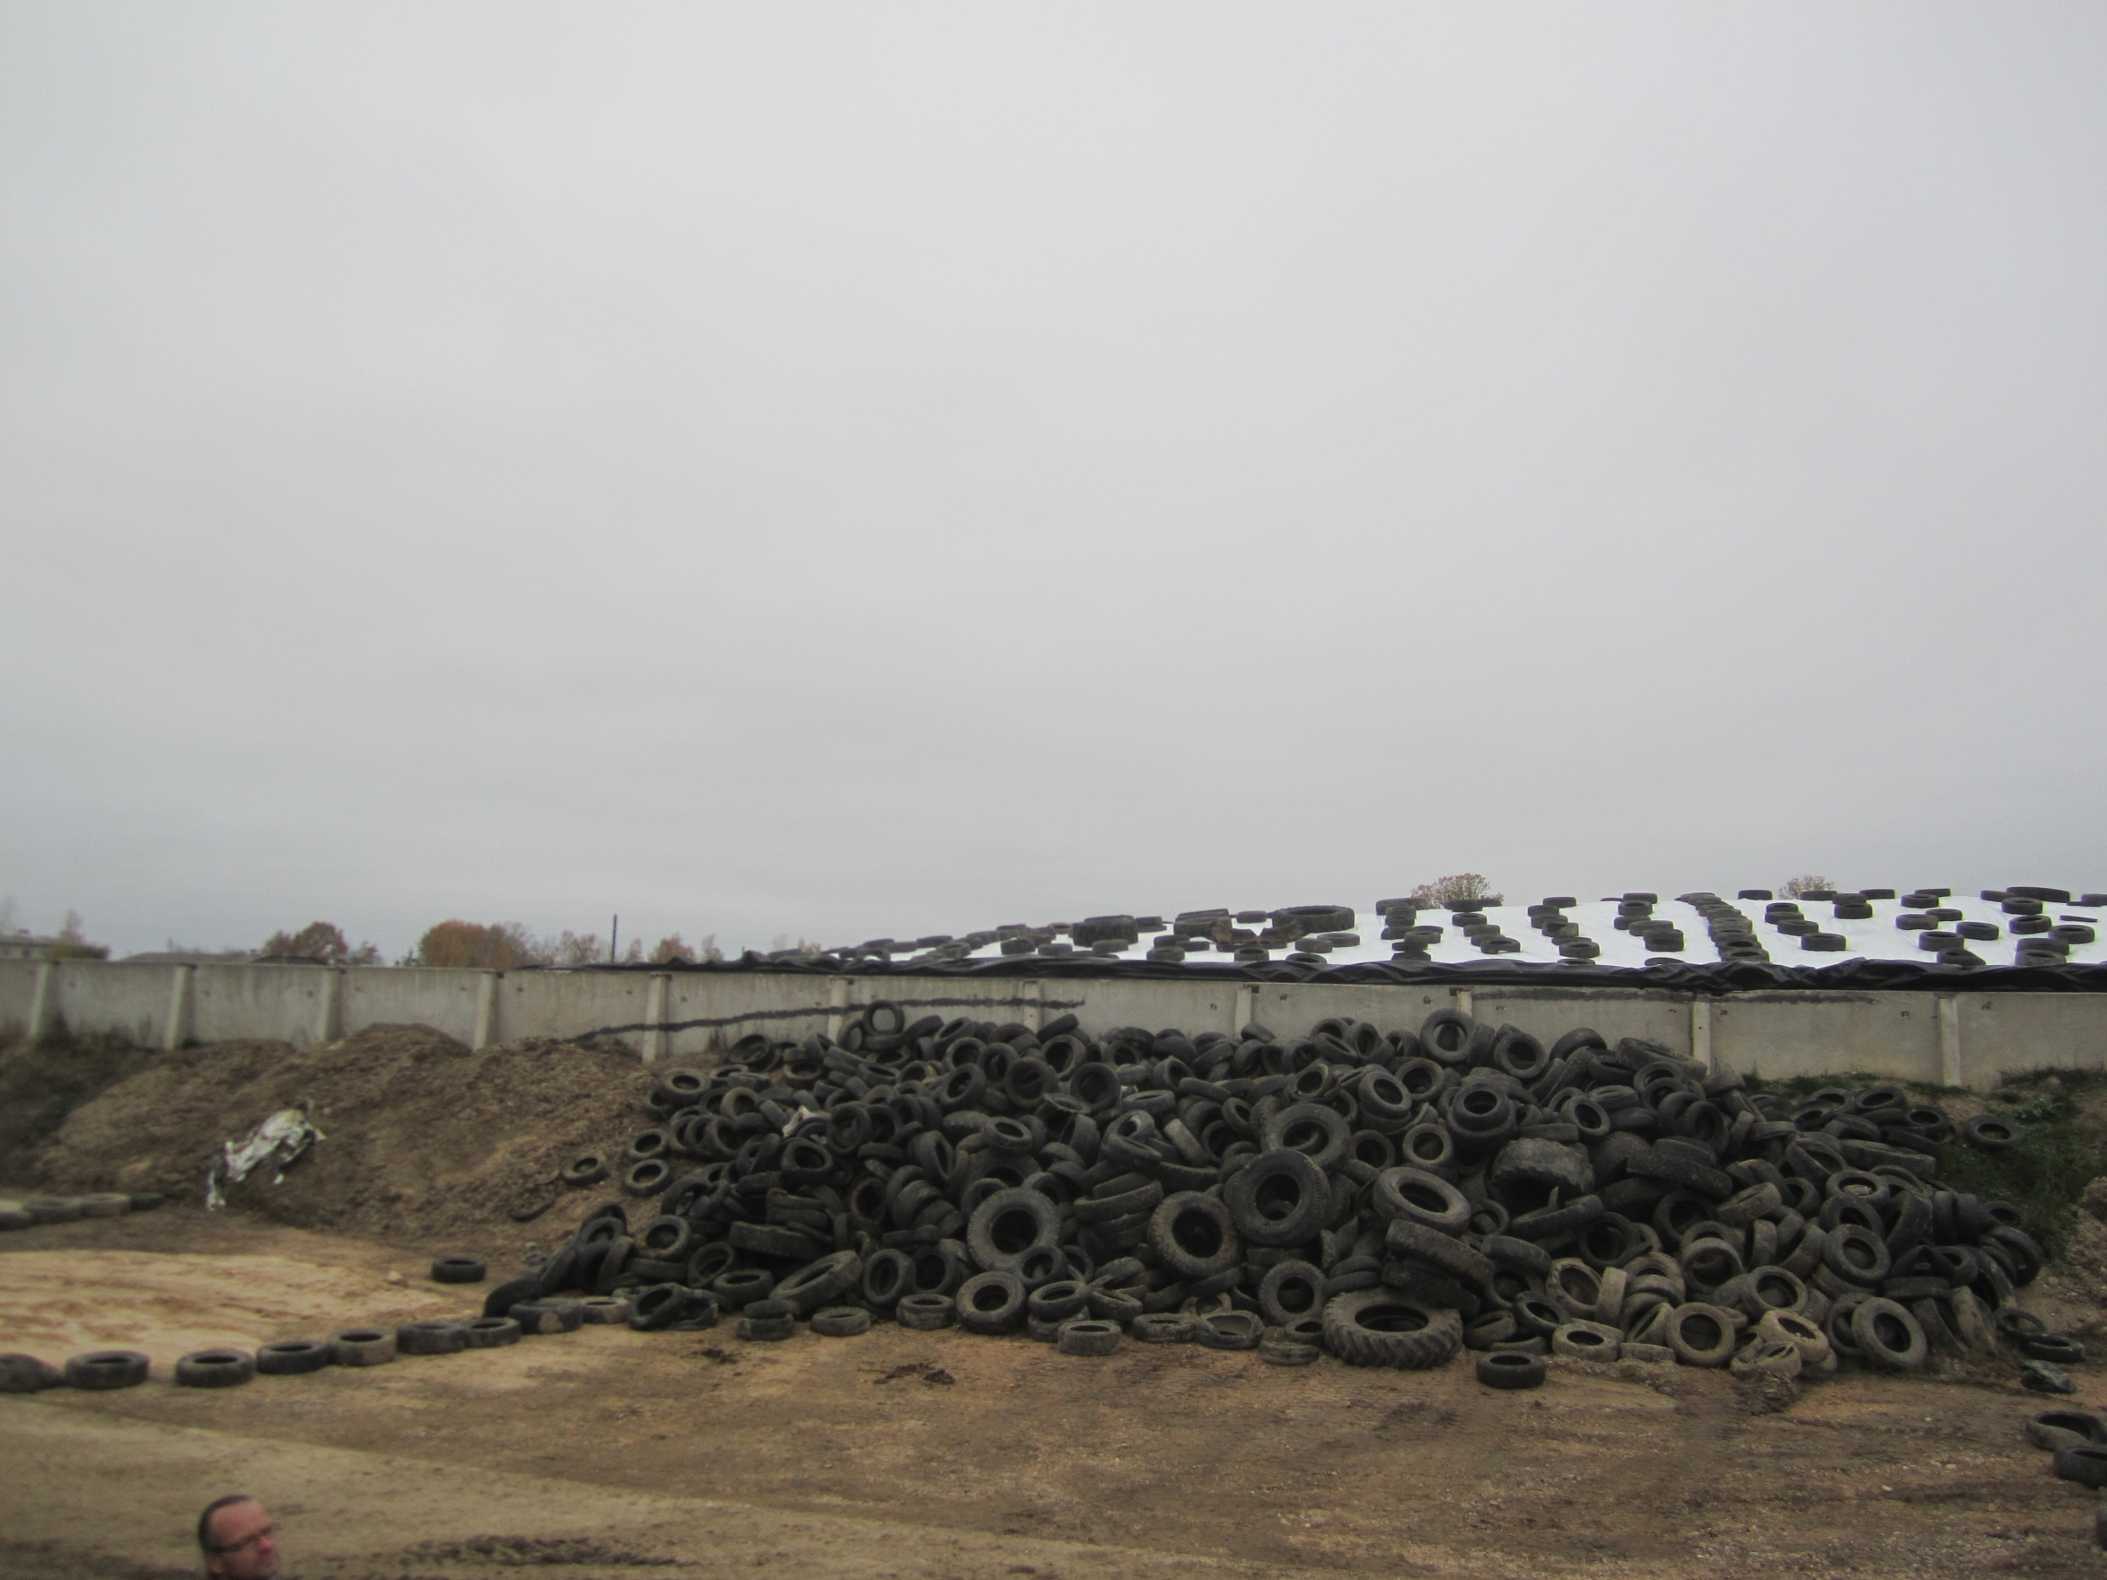

Slide 131
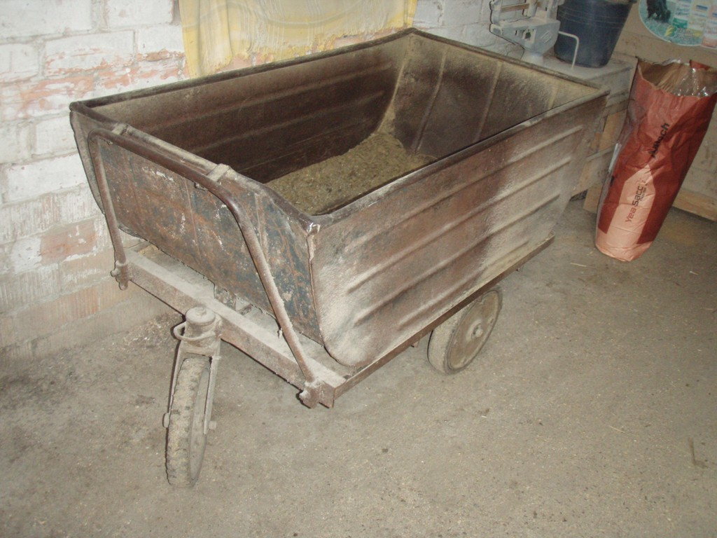

Slide 133
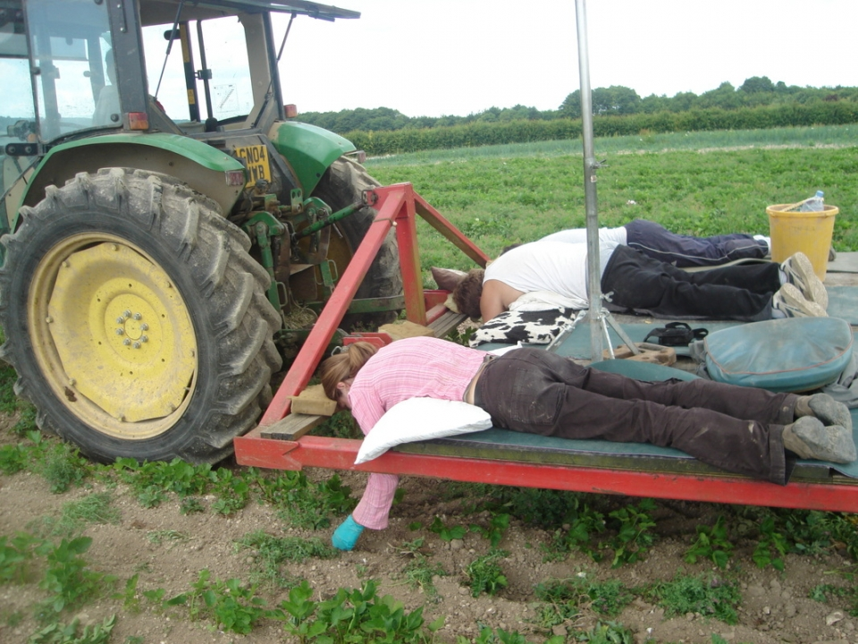
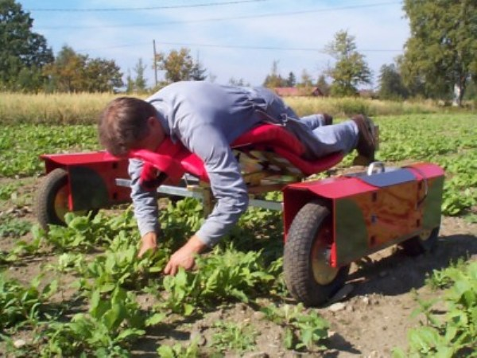

Slide 134
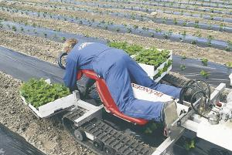
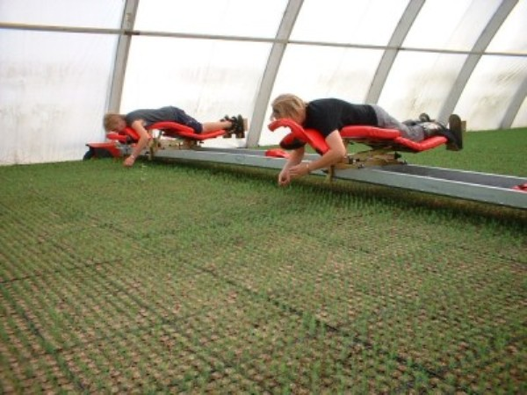

Slide 135
Psihoemocionālie riska faktori
Pēc definīcijas – Neatbilstība starp to, ko prasa un ko var dot!
Svarīgākie iespējamie/veicinošie faktori
Sezonalitāte
Garas darba stundas, vienmuļība
Darbs vienatnē u.c.
Veicina nelaimes gadījumu biežumu, no darba atkarīgās slimības u.c.

